Slide 1
Skuteczne metody i narzędzia uczenia się

Slide 2
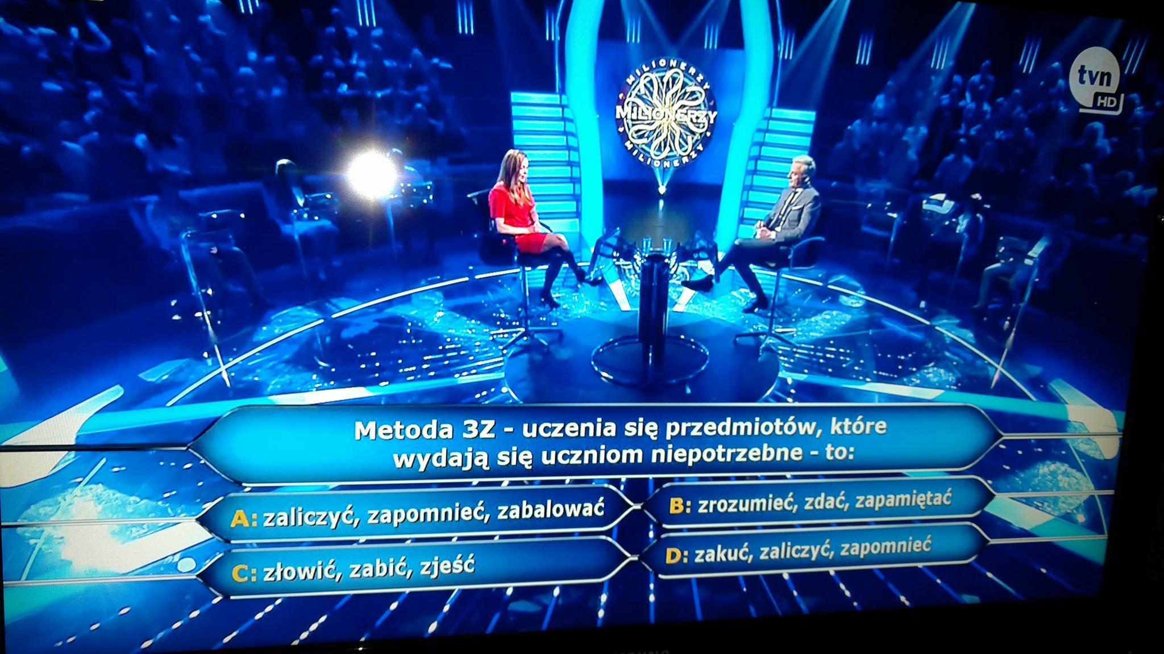

Slide 3
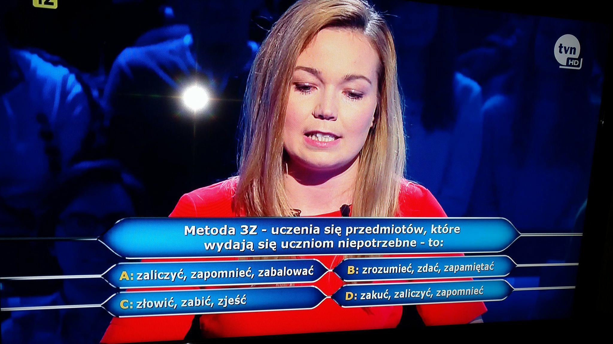

Slide 4
Jest rok 1960…

Slide 5
Jak się uczyć?

Slide 6
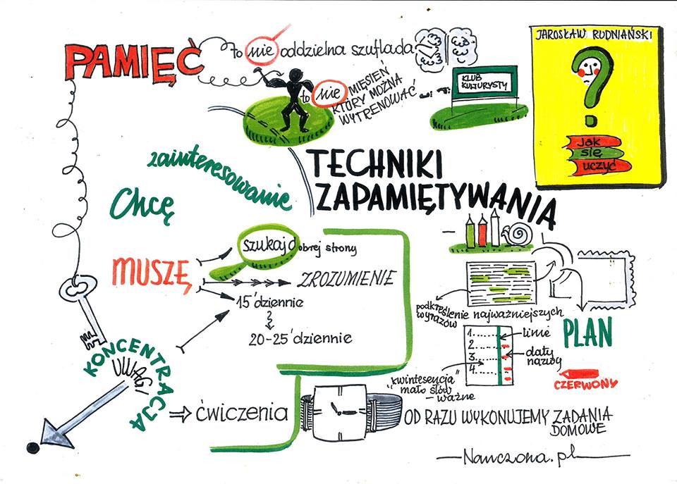
Moje rysunki

Slide 7
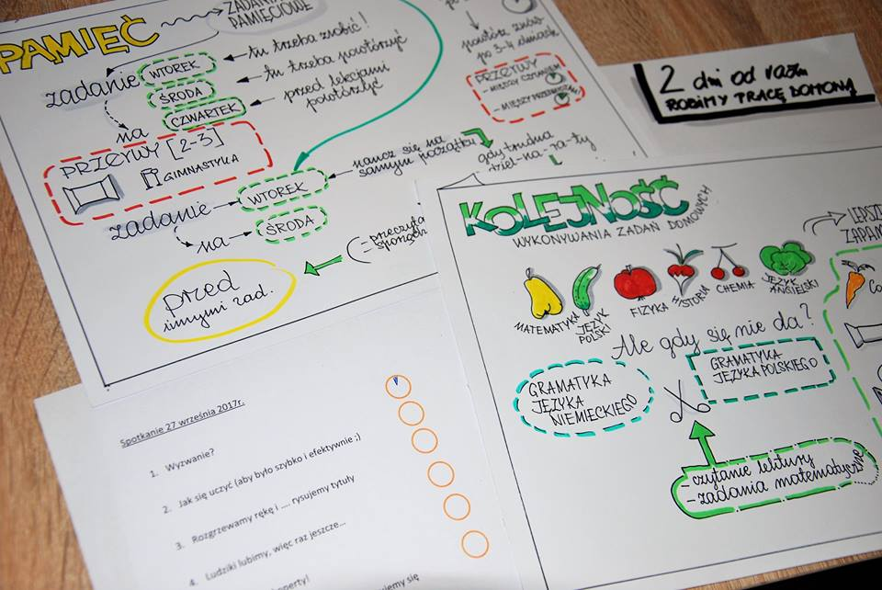

Slide 8
….57 lat

Slide 9
MOJE ŻYCIE

Slide 10
2017
Kotarski sprzedaje 65000 książek

Slide 11
?
Wypić piwo ze Szwedem
Egzamin Swedex + Cervesario (polski PSPD i międzynarodowy BJCP sędzia konkursów piwnych)

Slide 12
A co na to szkoła?

Slide 13
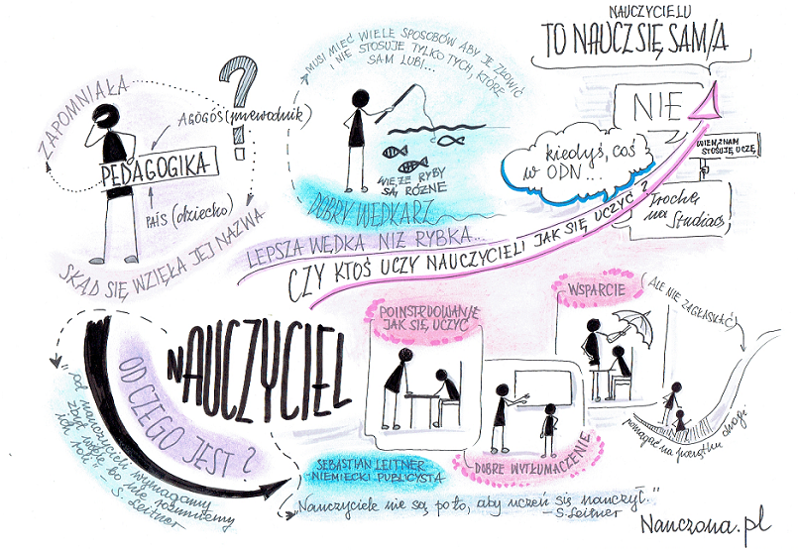

Slide 14
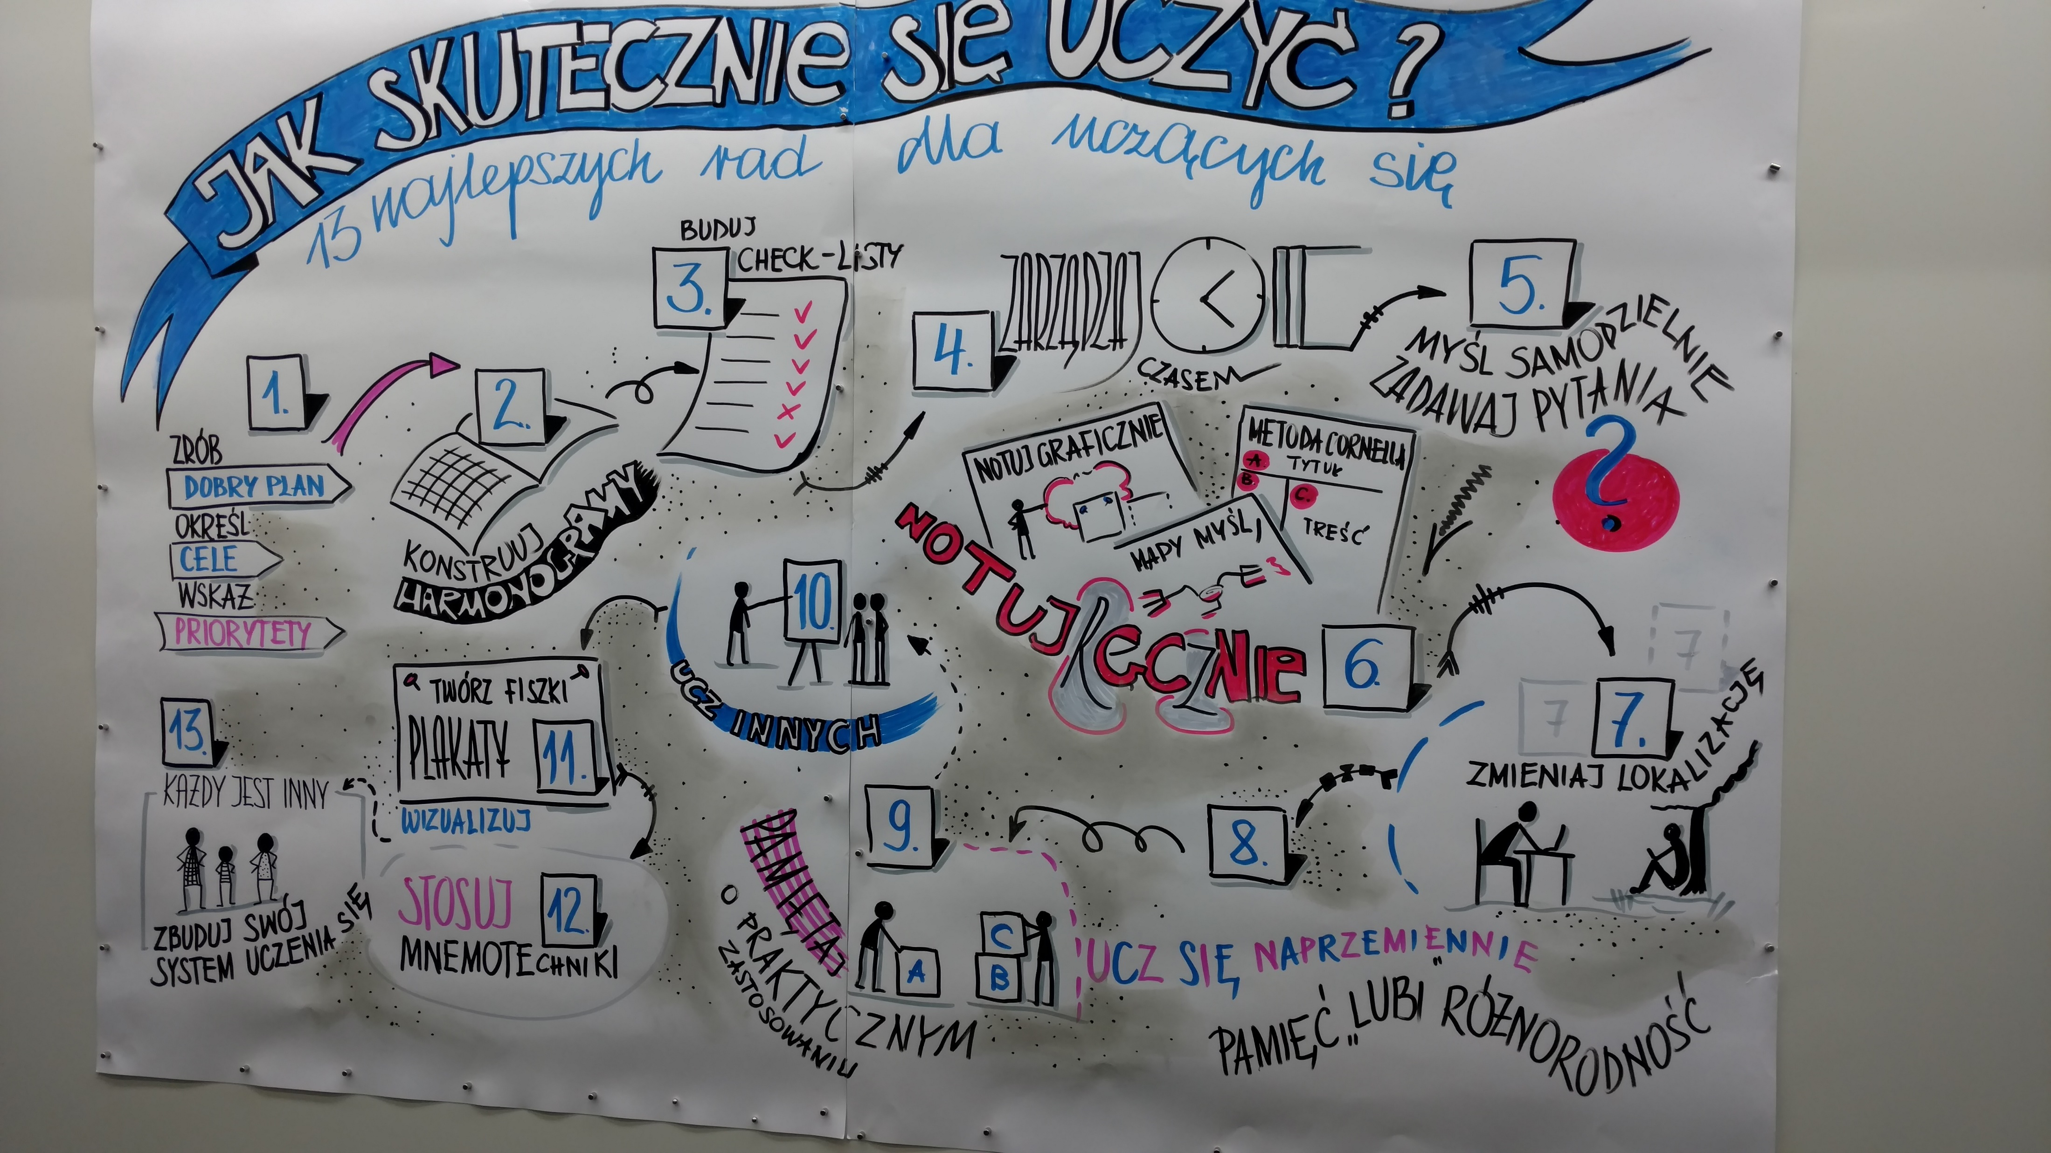

Slide 15
+ Wyszukiwanie, wartościowanie i przechowywanie informacji

Slide 16
+ Wyszukiwanie, wartościowanie i przechowywanie informacji
Ekspert zarządzania wiedzą

Slide 17
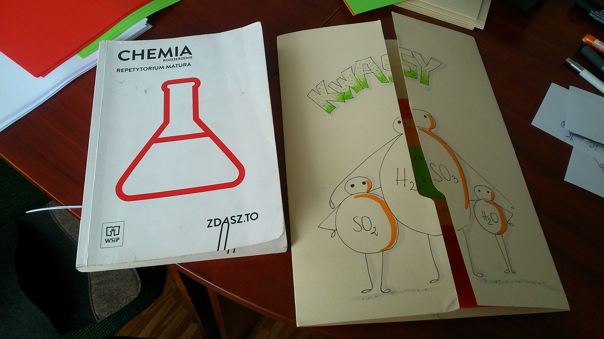

Slide 18
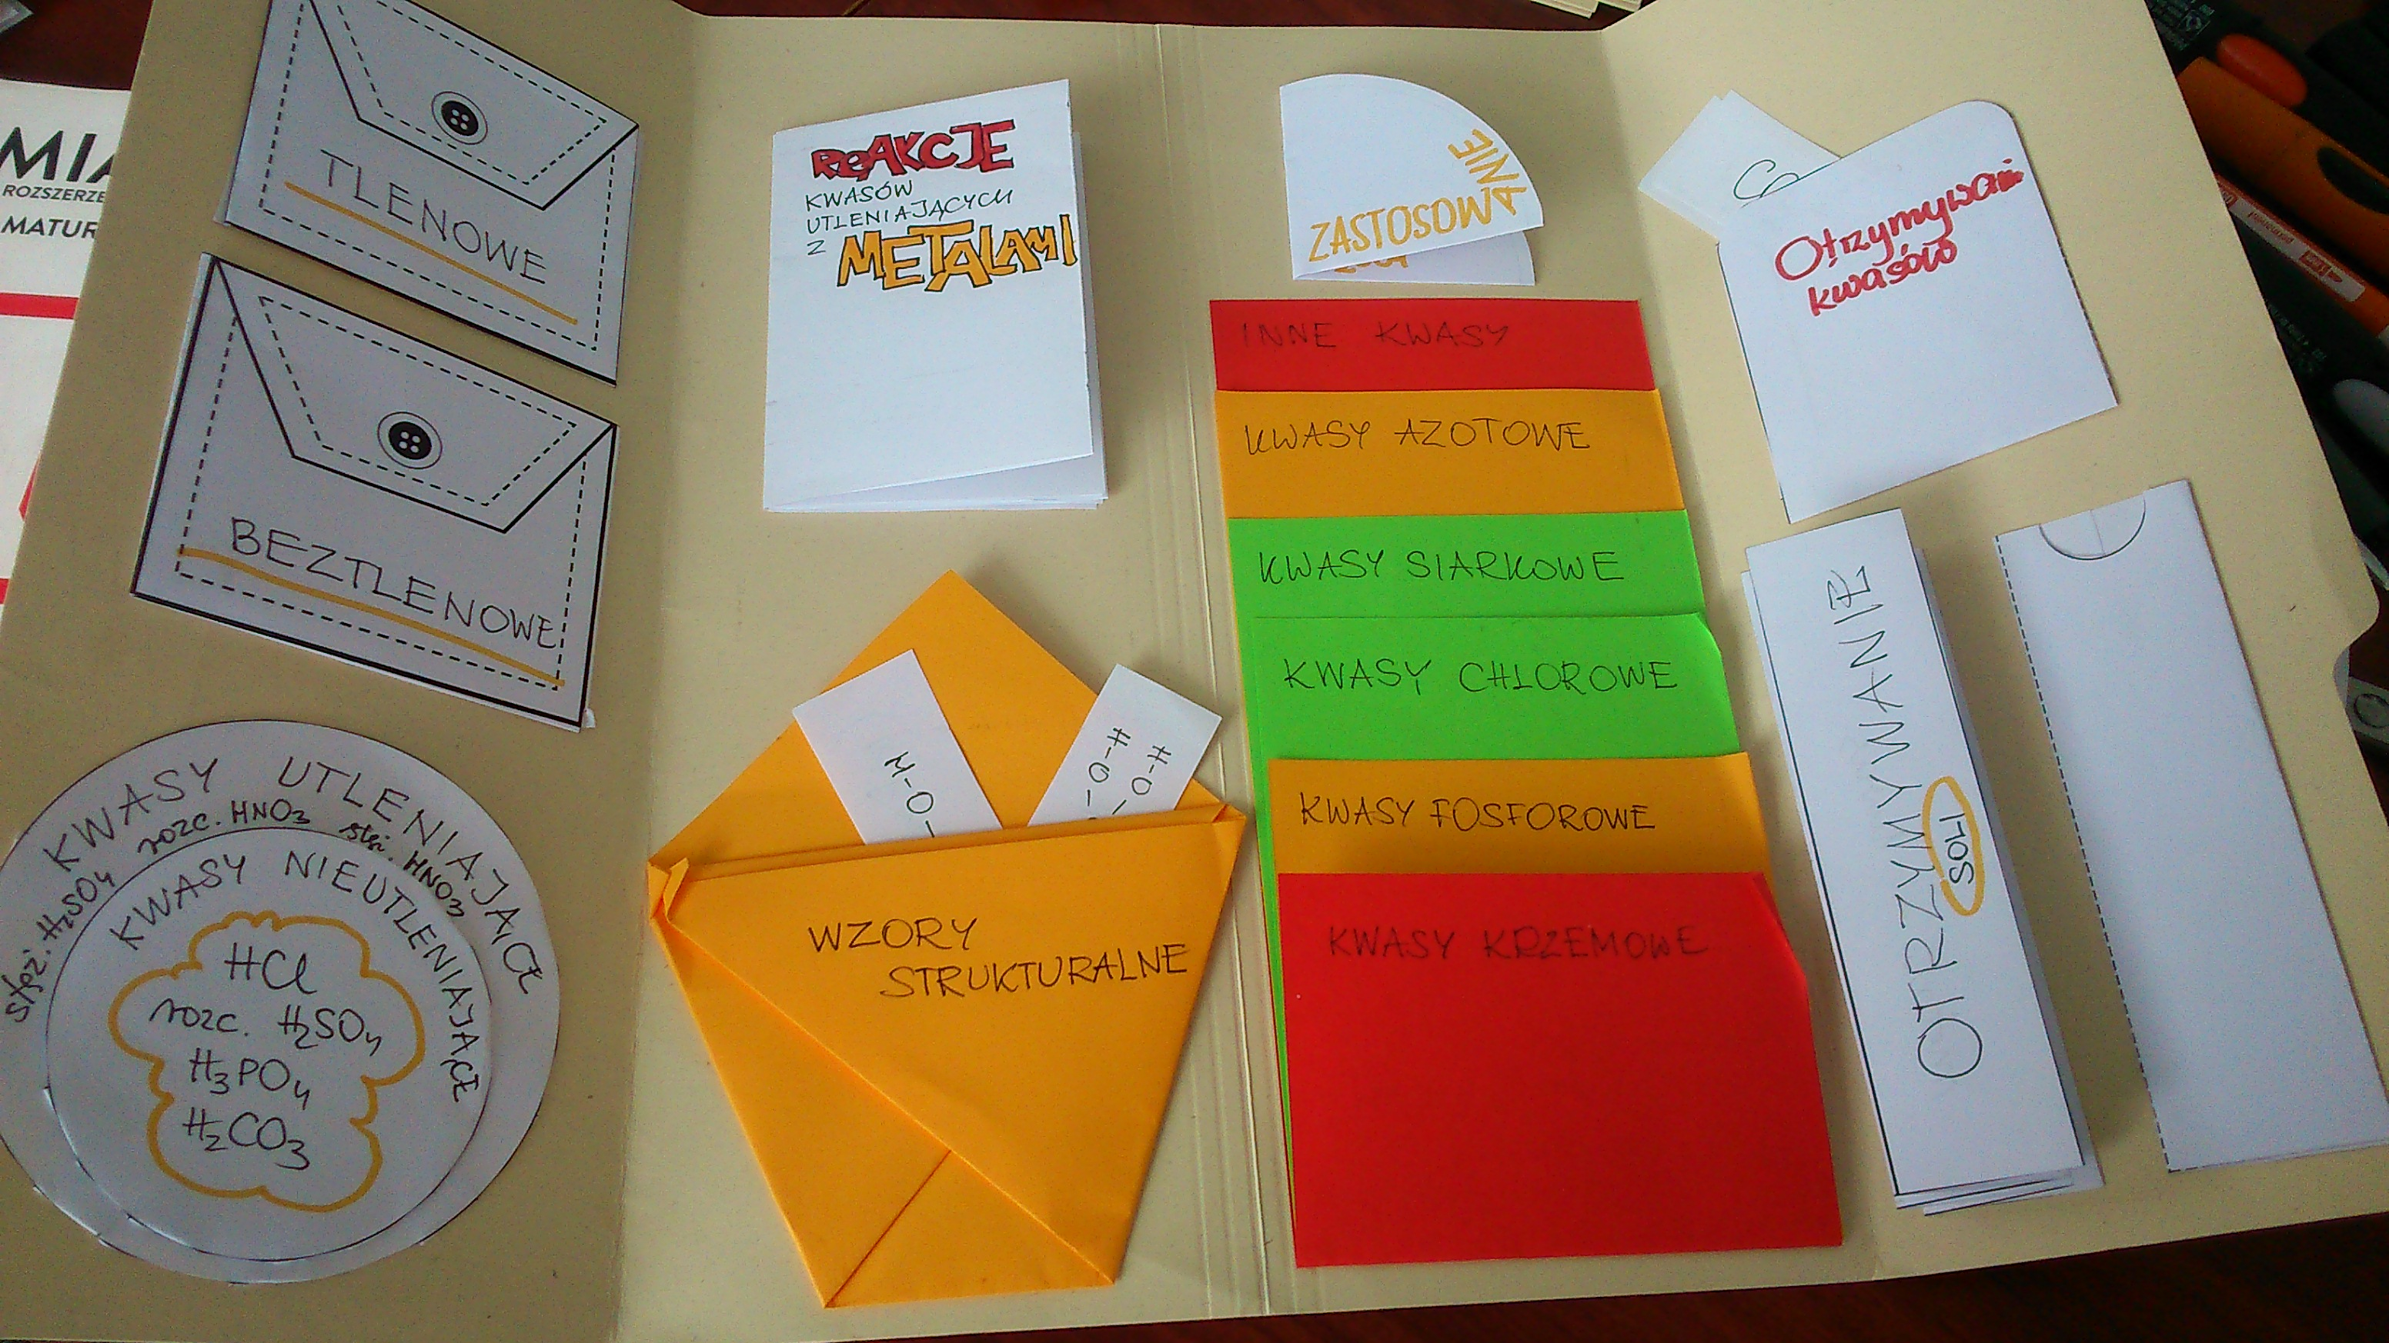

Slide 19
Nauczona.pl

Slide 21
Kursy dla młodzieży
Nauczona.pl

Slide 22
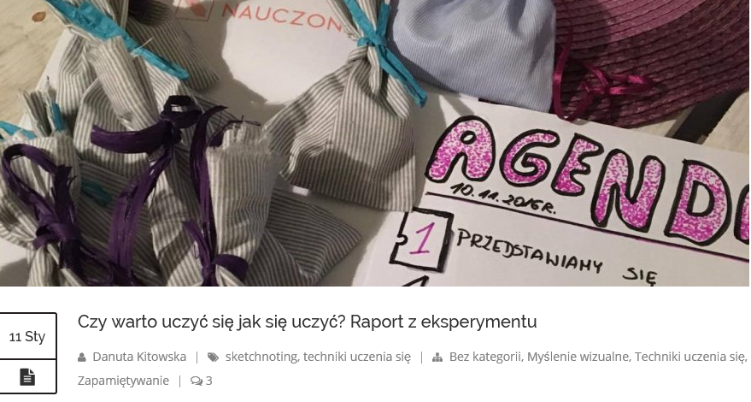
Nauczona.pl

Slide 23
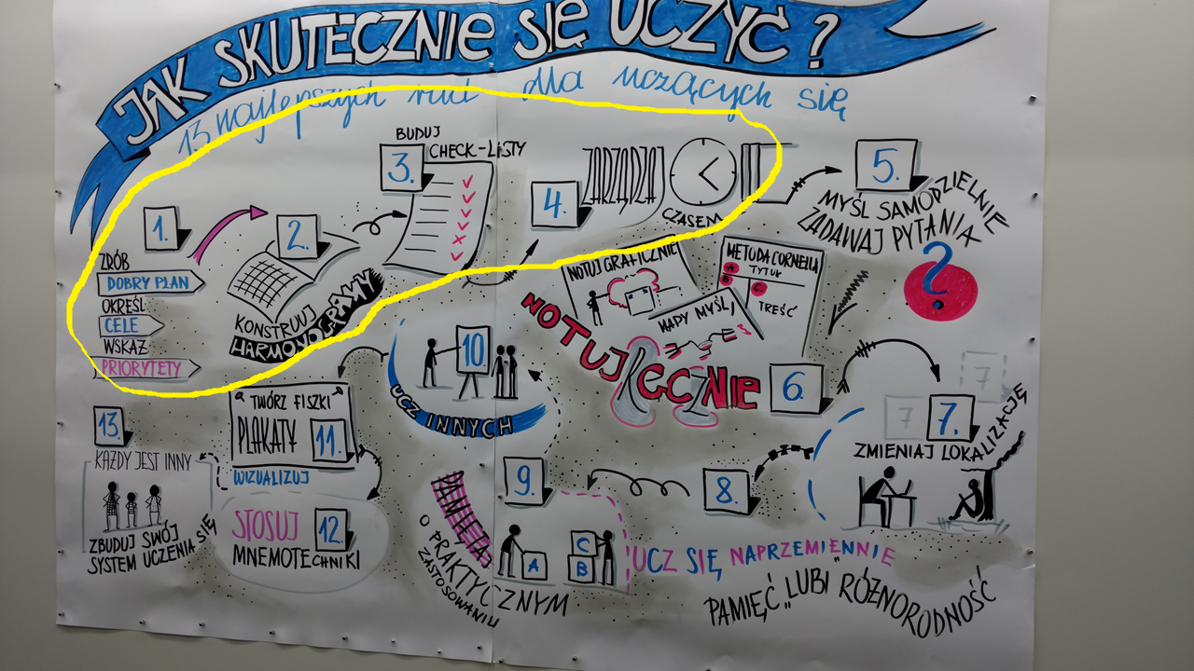
NAUCZYCIELE

Slide 24
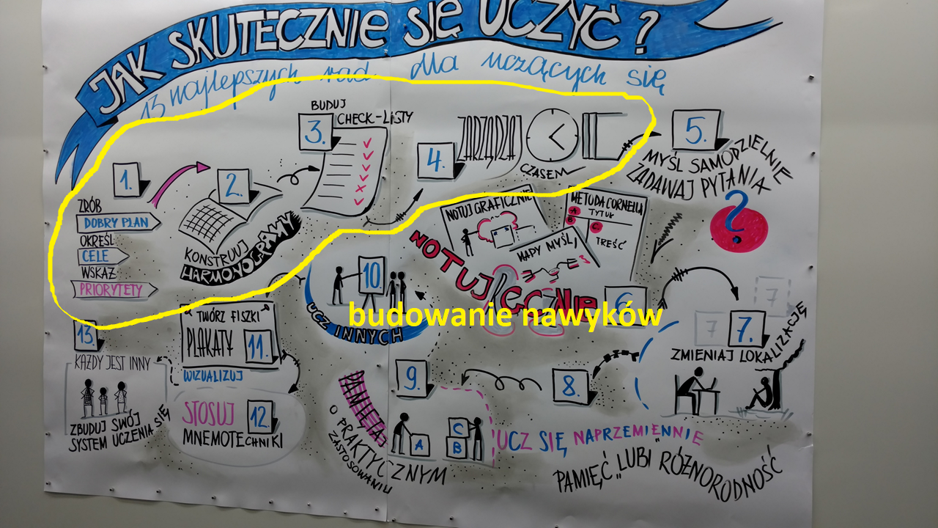
NAUCZYCIELE

Slide 25
Habit tracker
NAUCZYCIELE

Slide 26
Dziennik-pokładowy

Slide 27
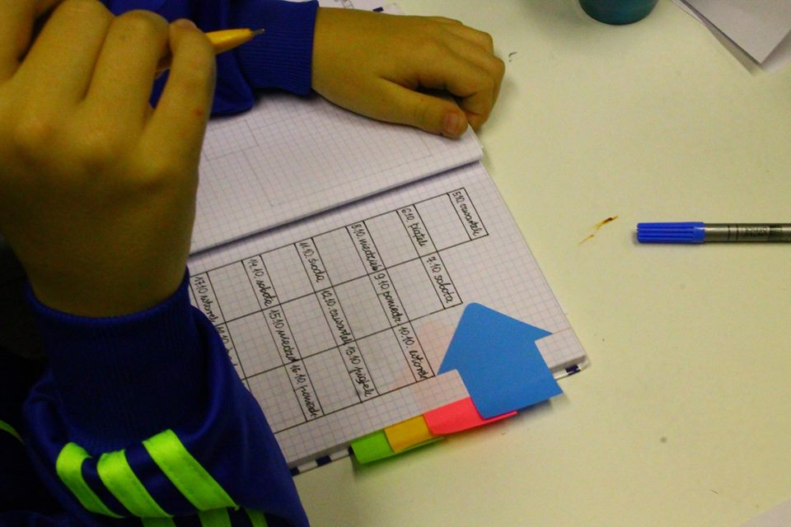

Slide 28
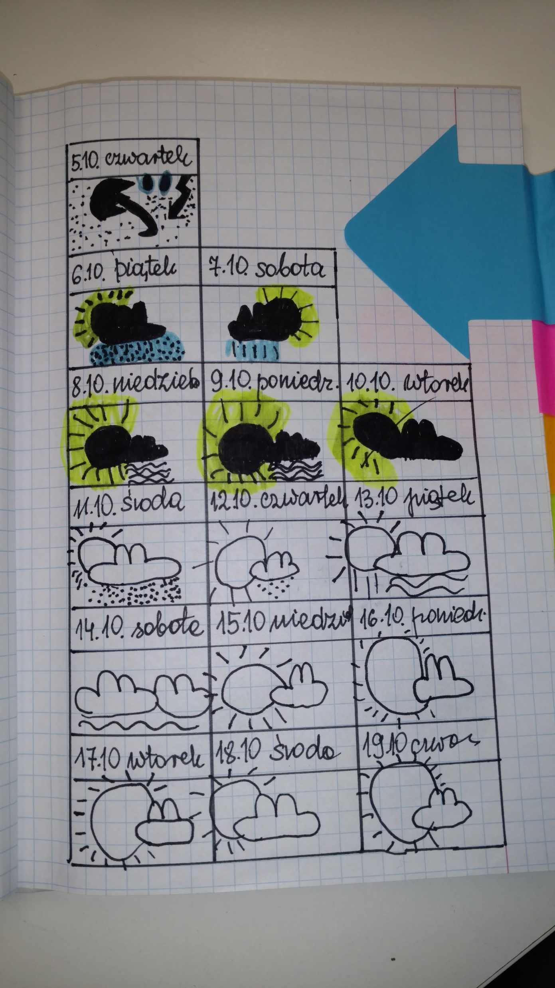
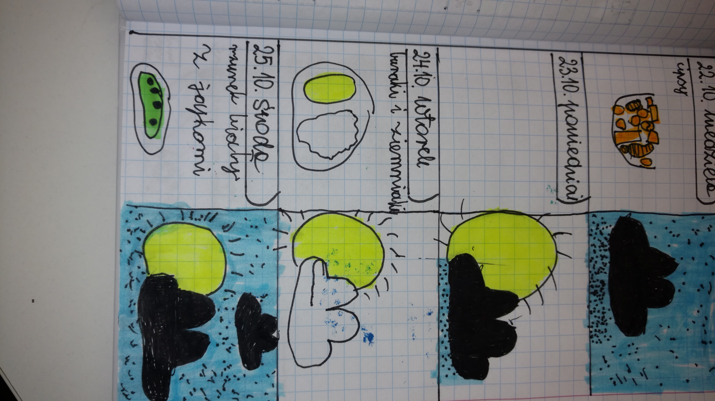

Slide 29
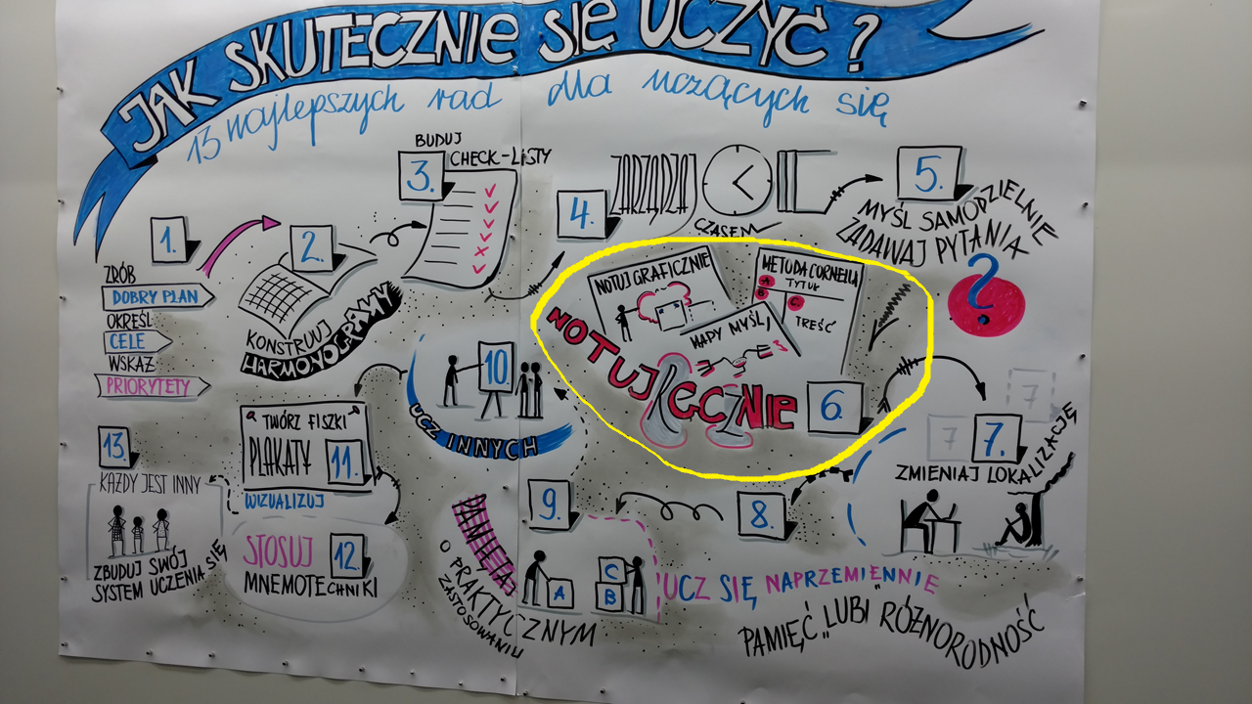

Slide 30
Notowanie graficzne

Slide 31
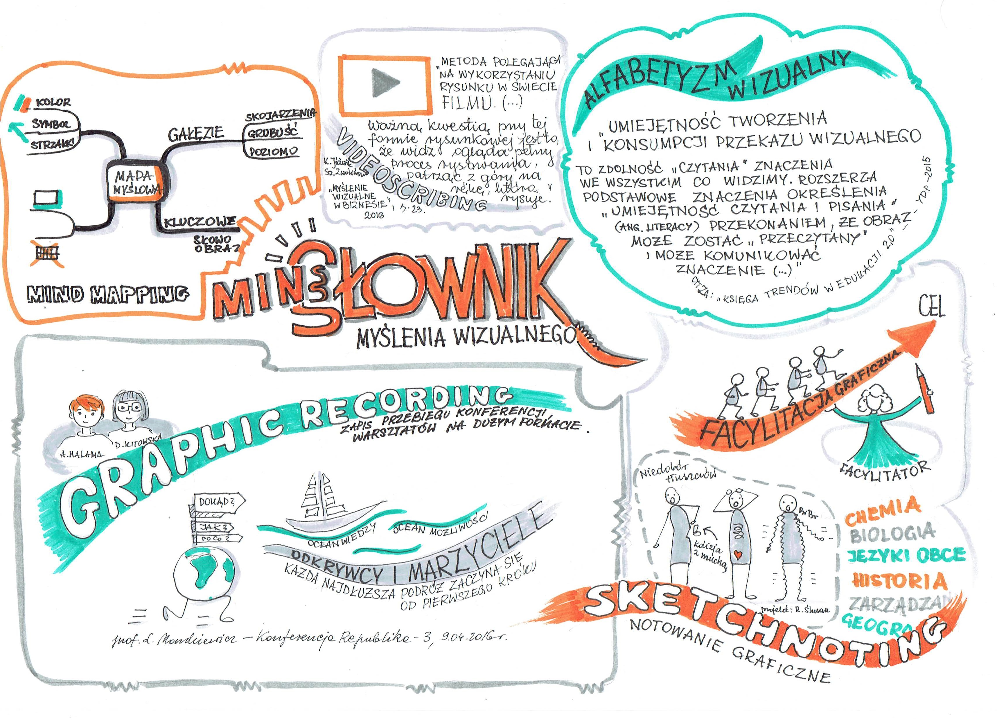

Slide 33
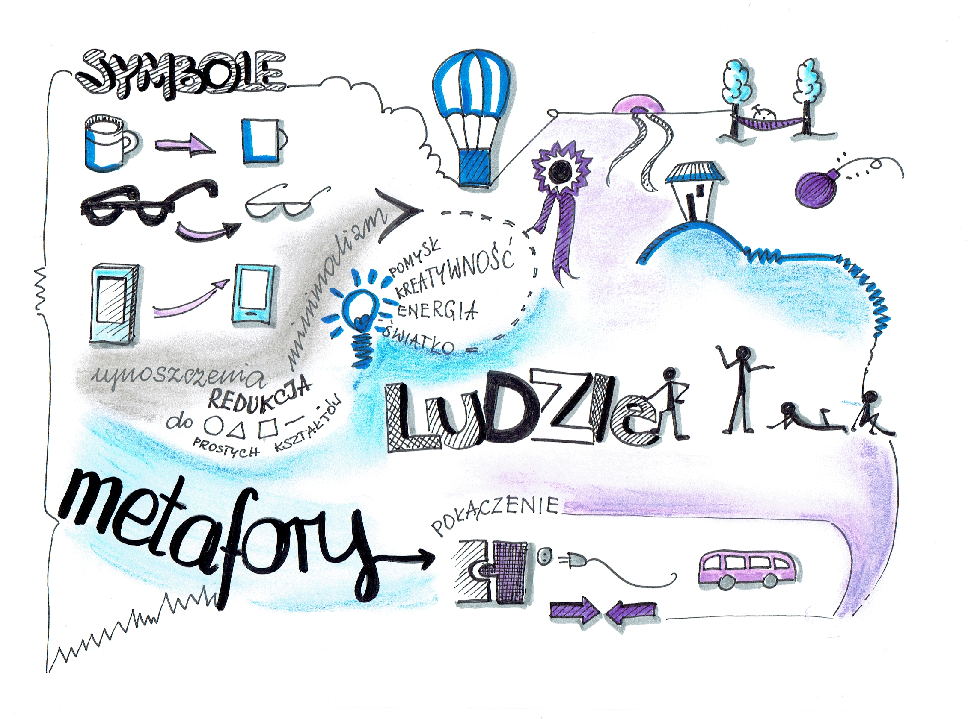

Slide 34
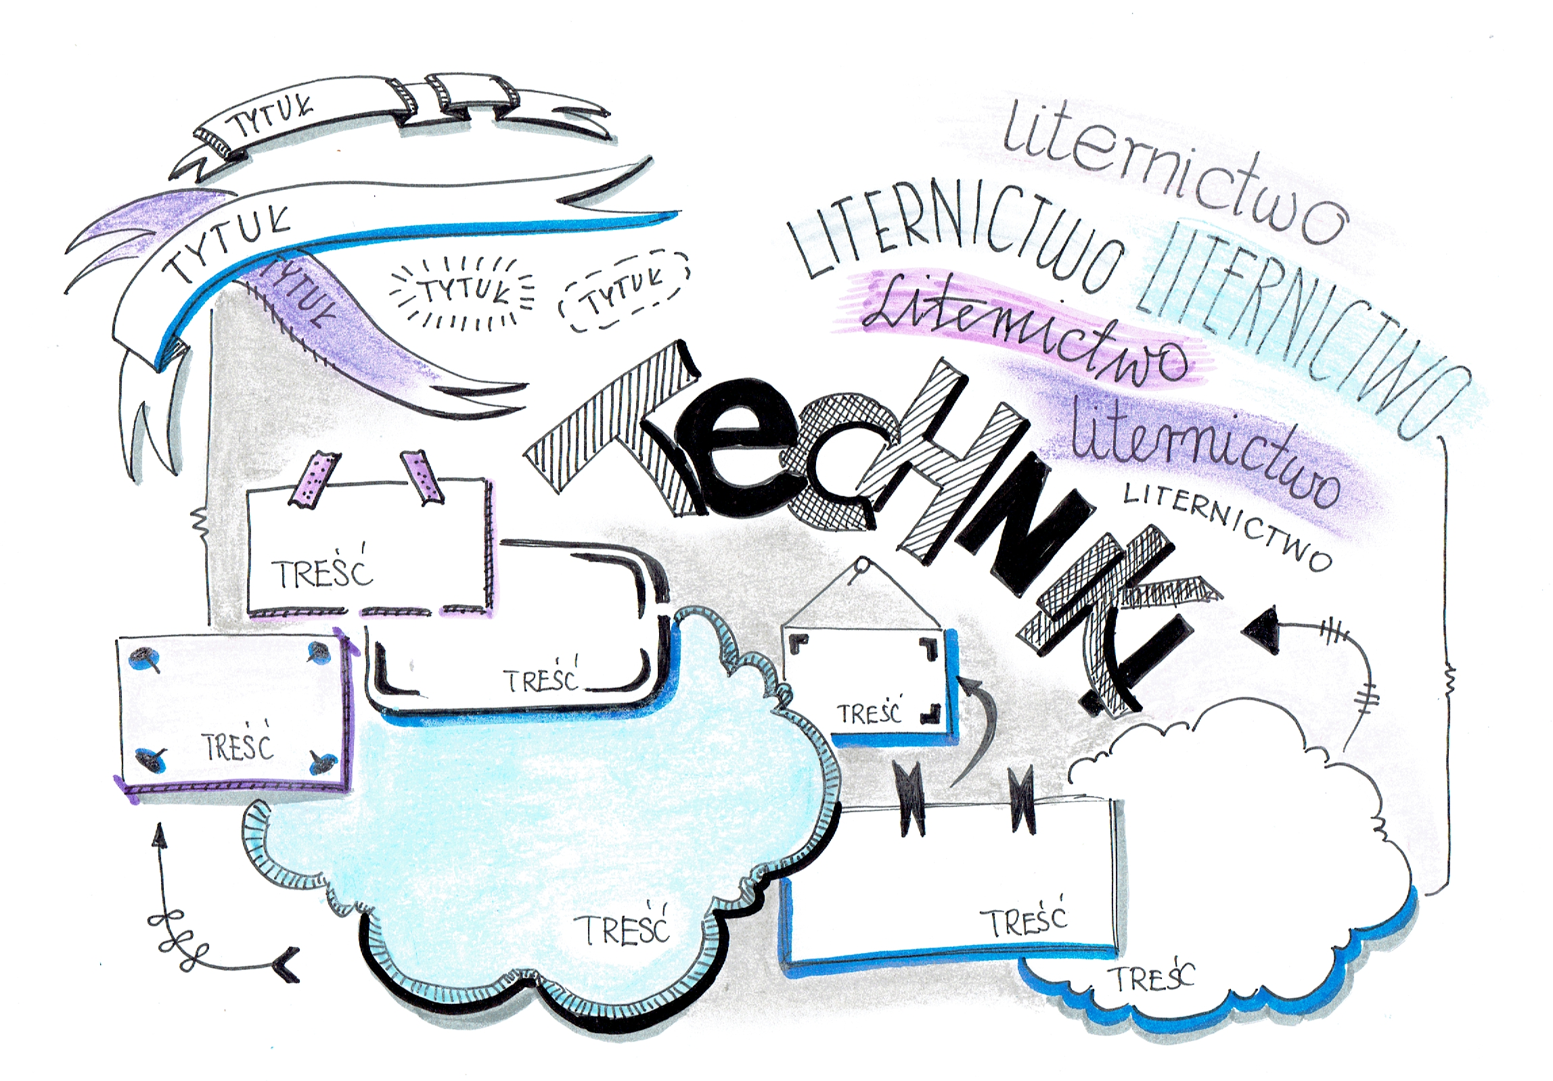

Slide 35
Nauczyciele

Slide 36
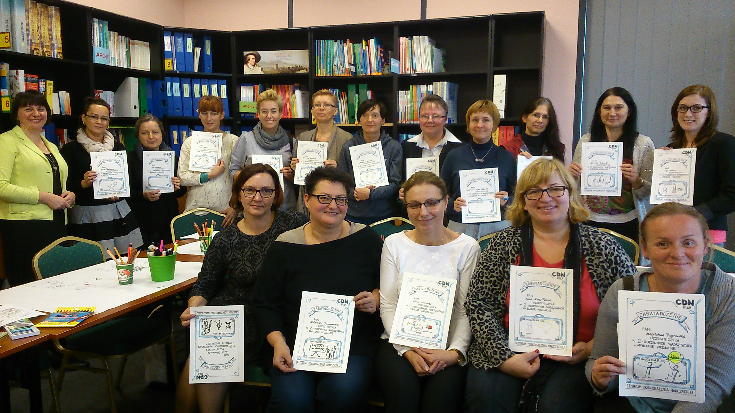
N

Slide 37
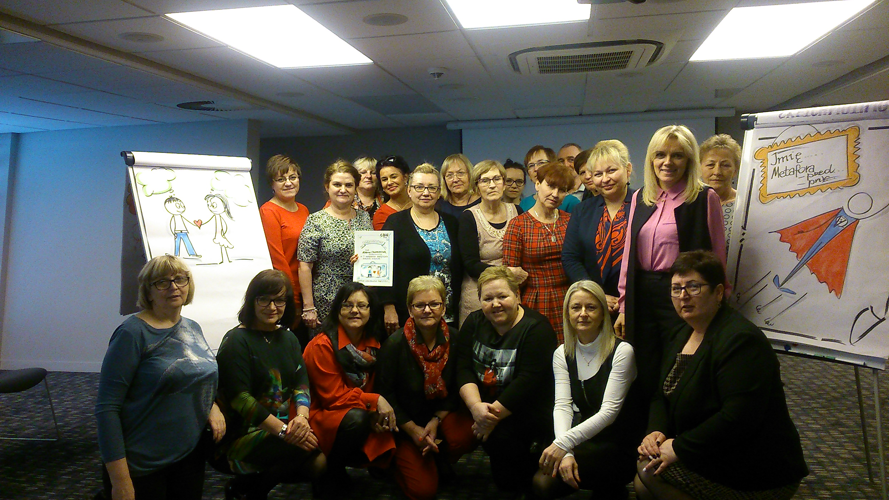
N

Slide 38
Zastosowanie?

Slide 39
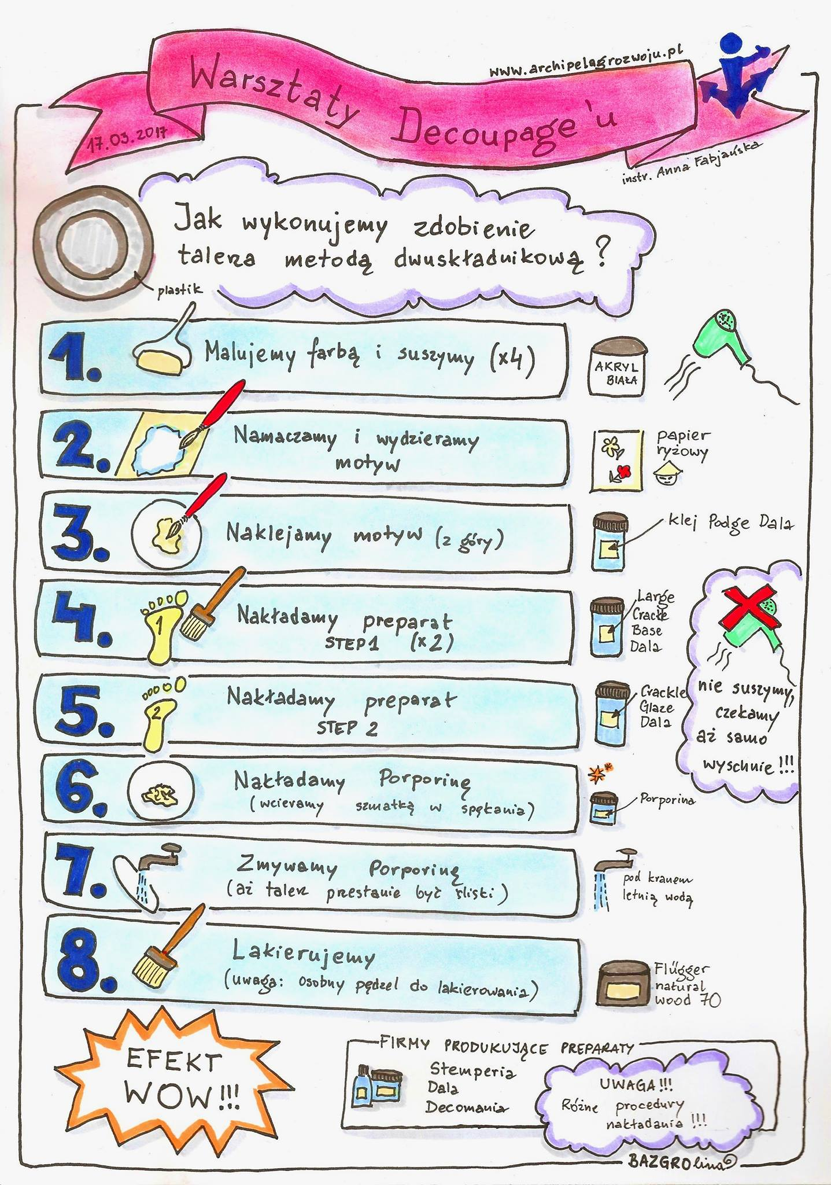

Slide 40
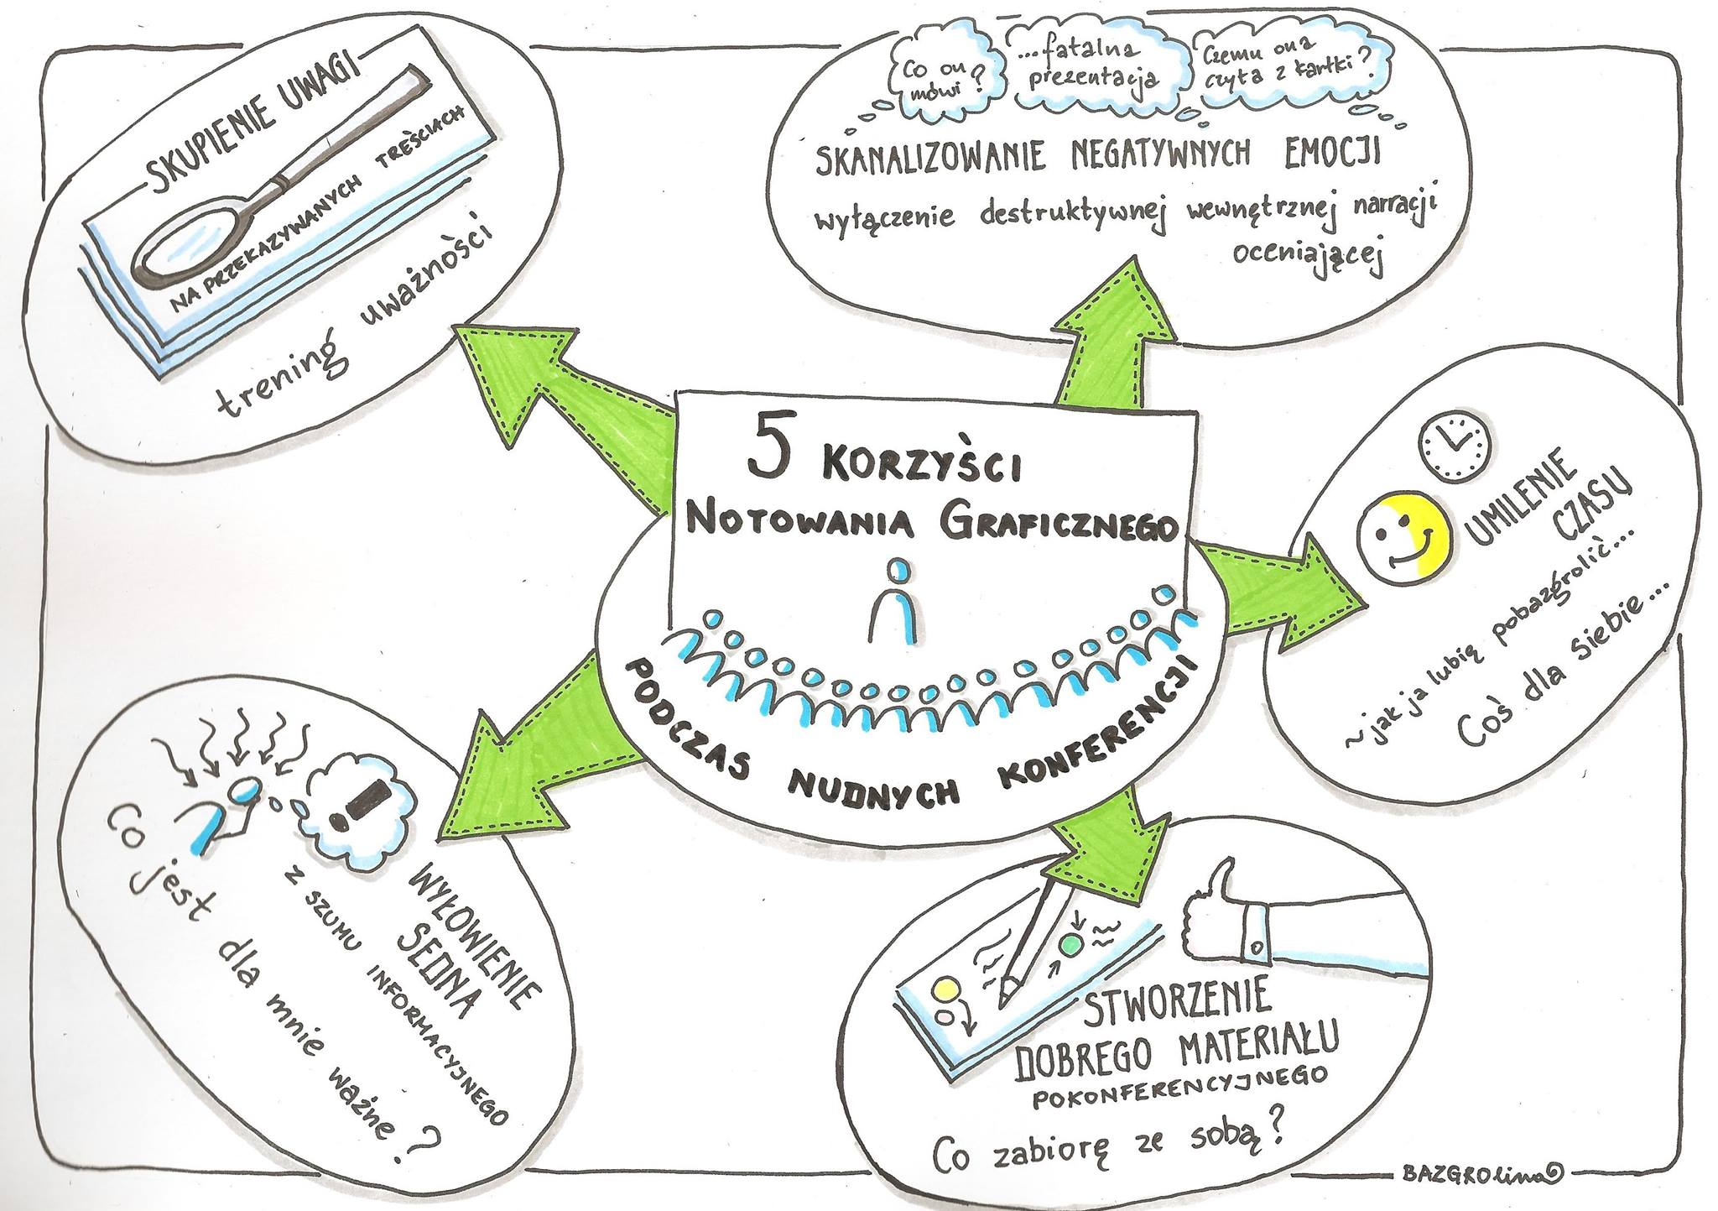

Slide 41
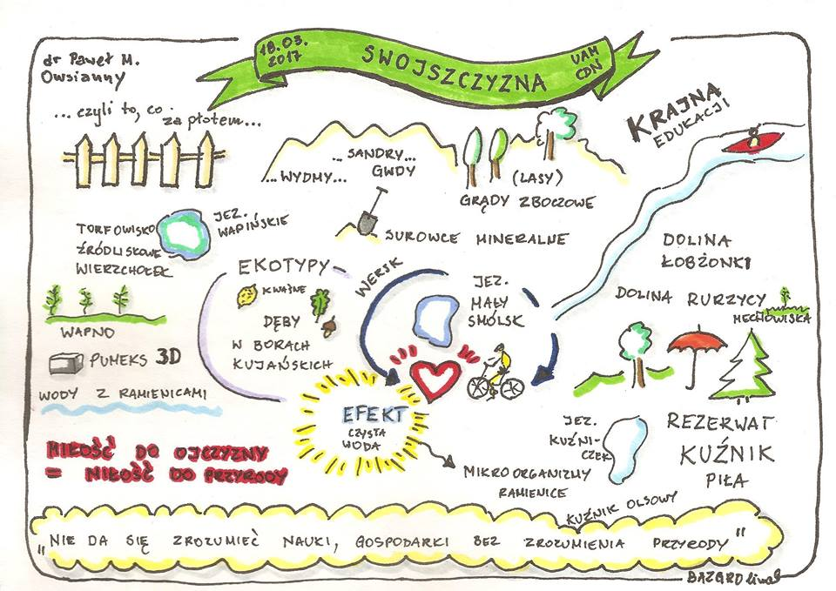

Slide 42
N

Slide 43
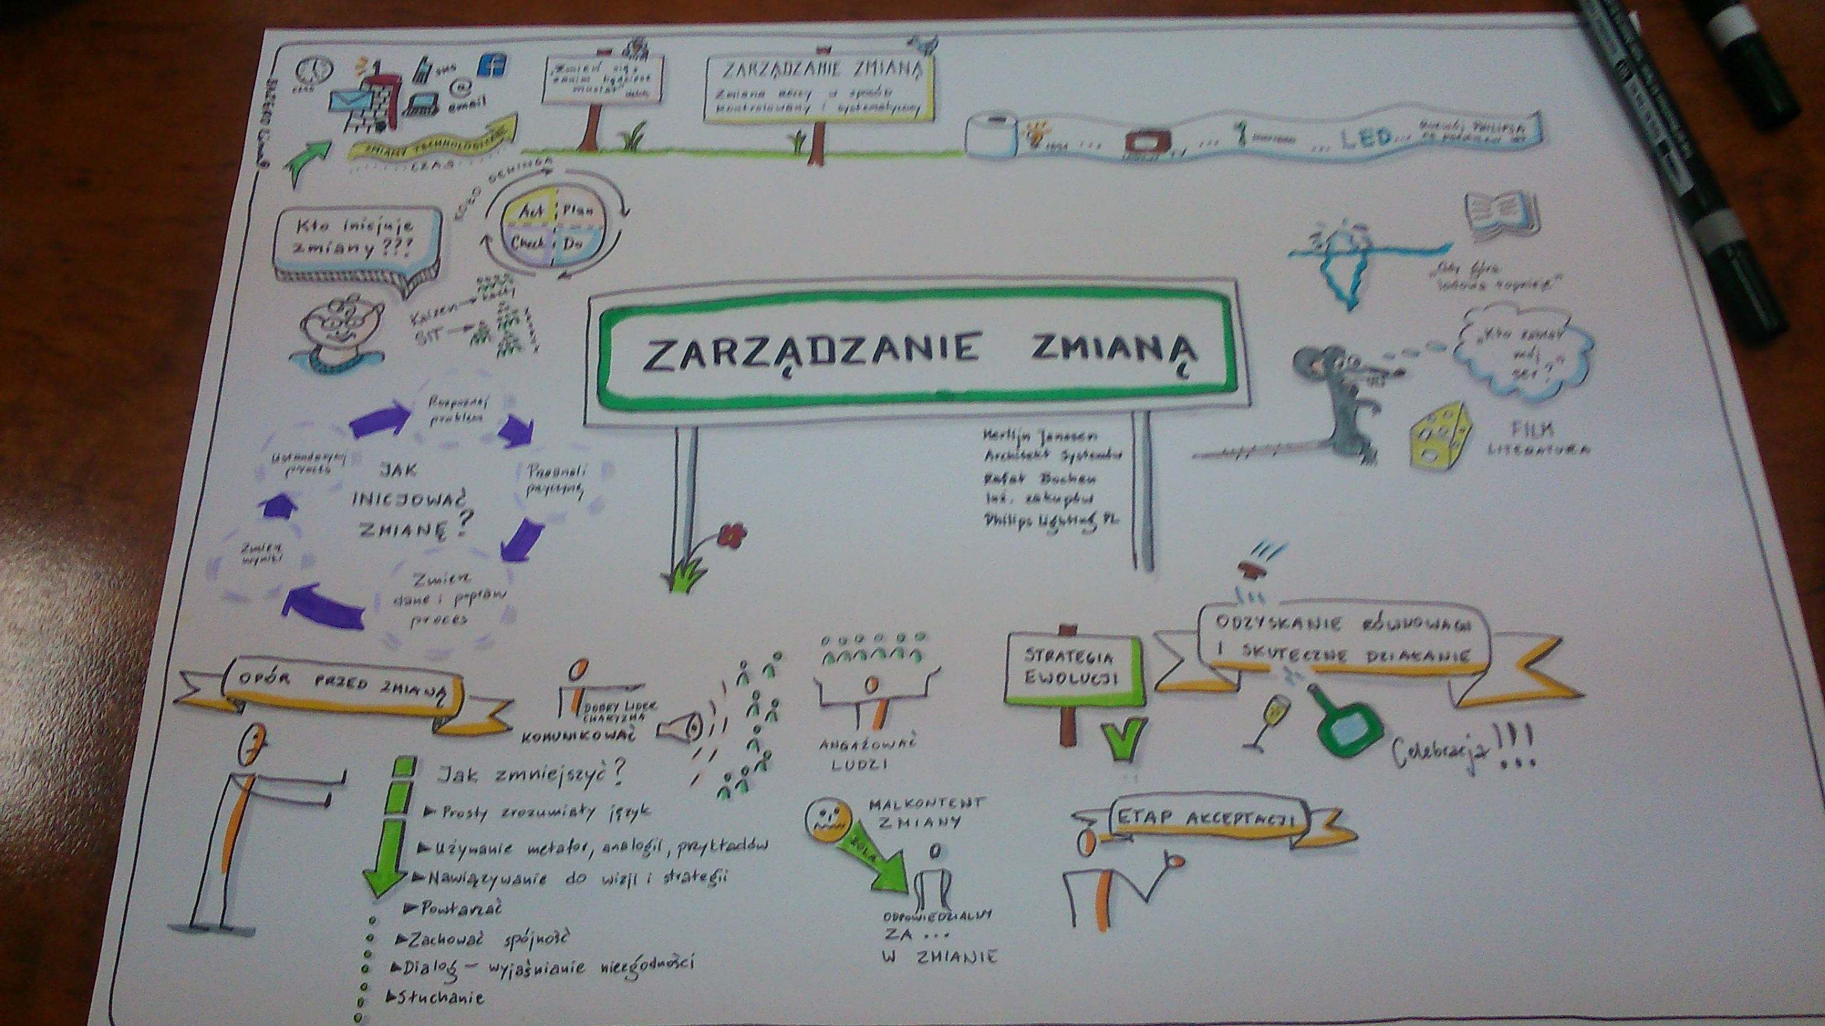
N

Slide 44
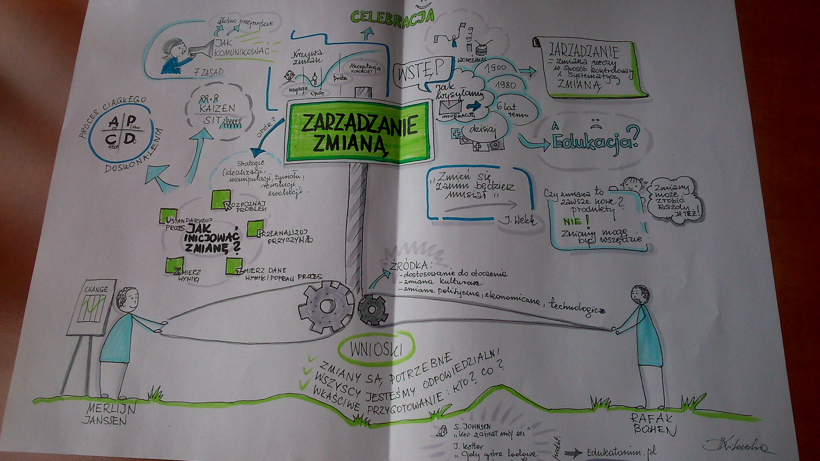
N

Slide 45
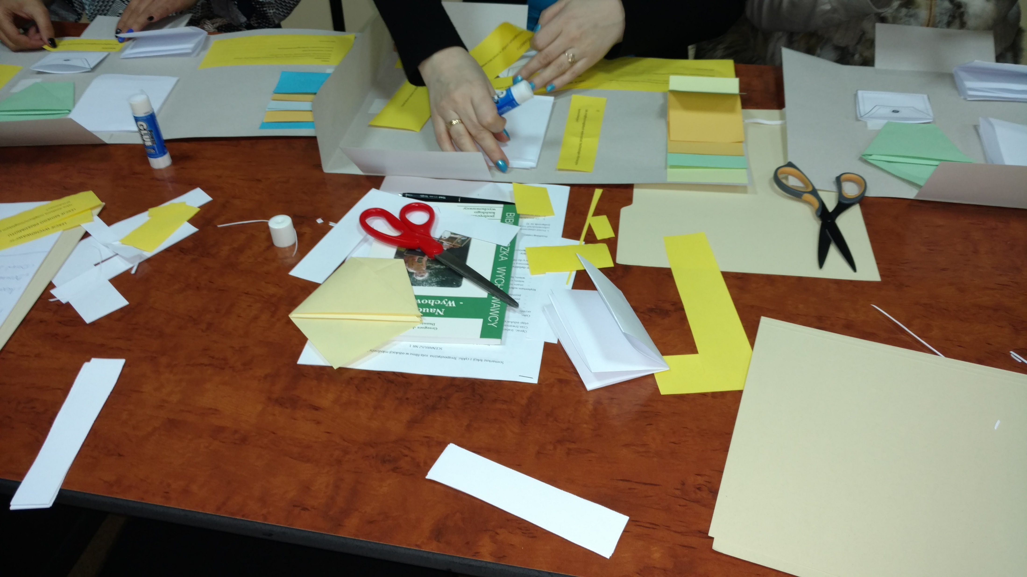

Slide 46
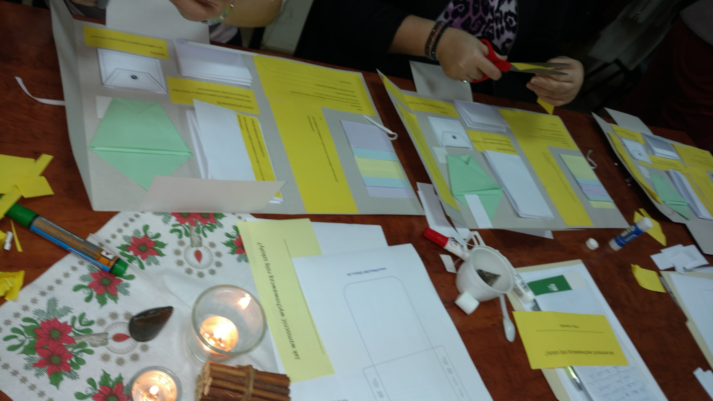

Slide 47
UCZNIOWIE

Slide 48
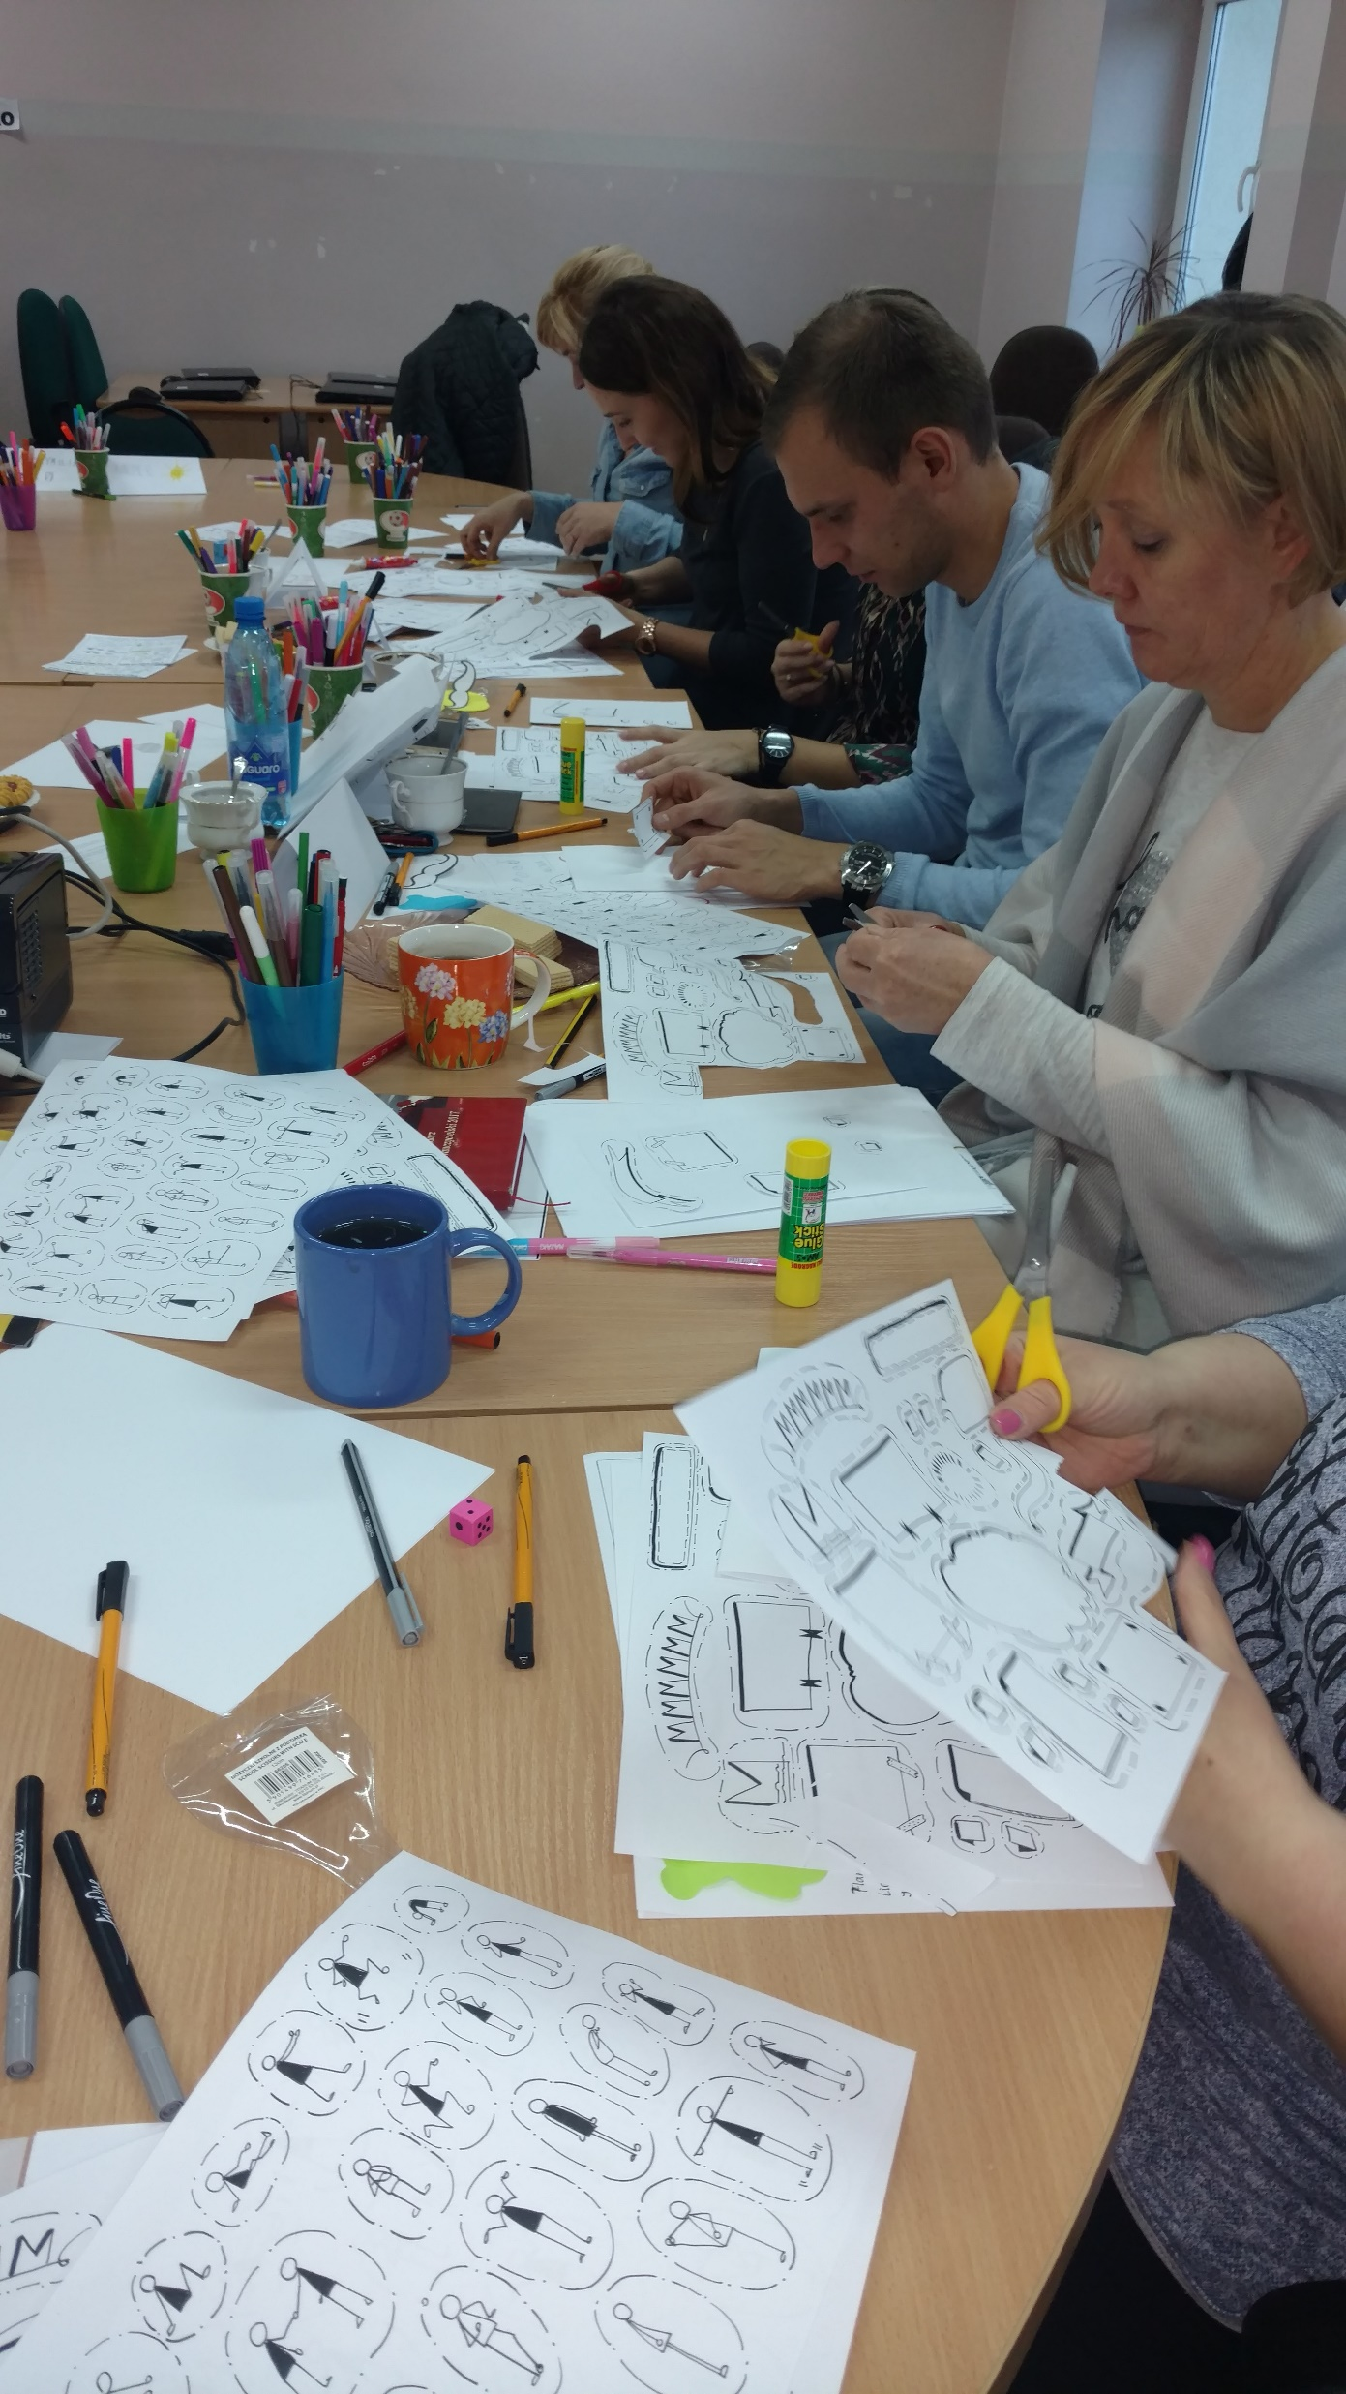
Szkoła Podstawowa w Lipce
SZTOS
coś kozackiego
Miejski.pl – słownik slangu mowy potocznej

Slide 49
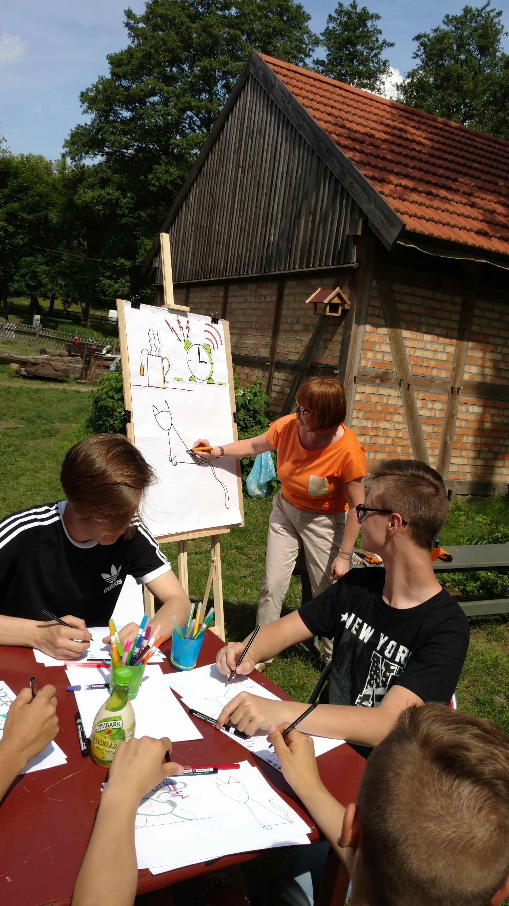
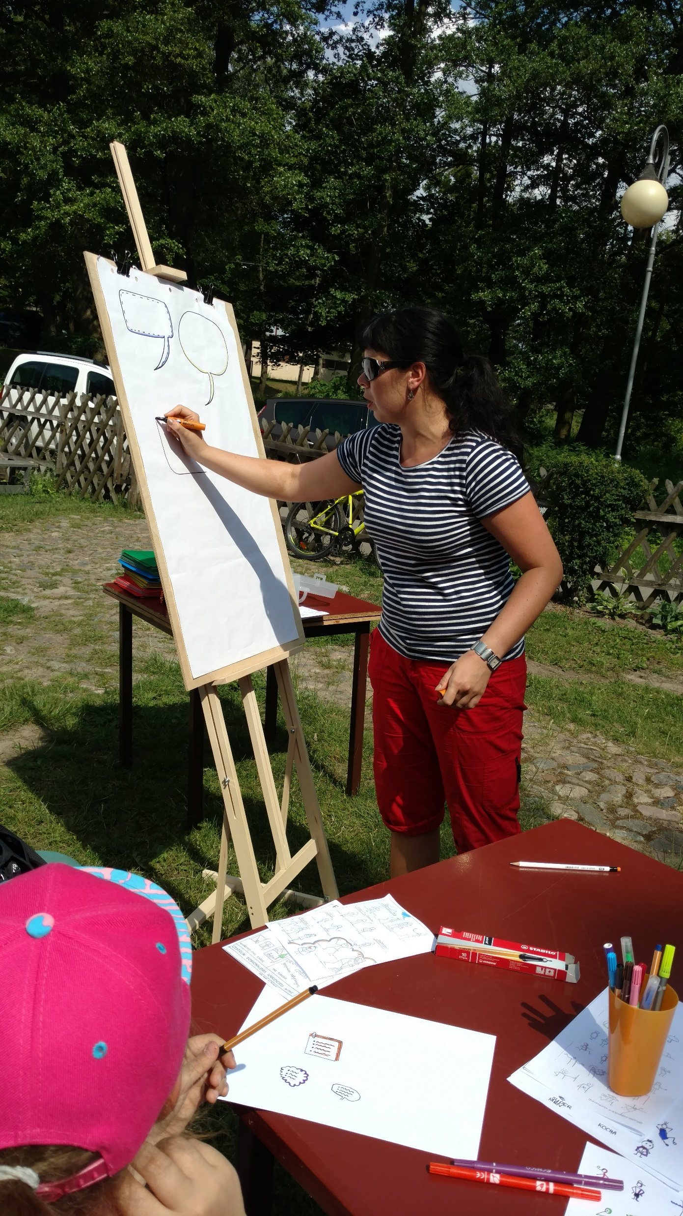
uczniowie

Slide 50
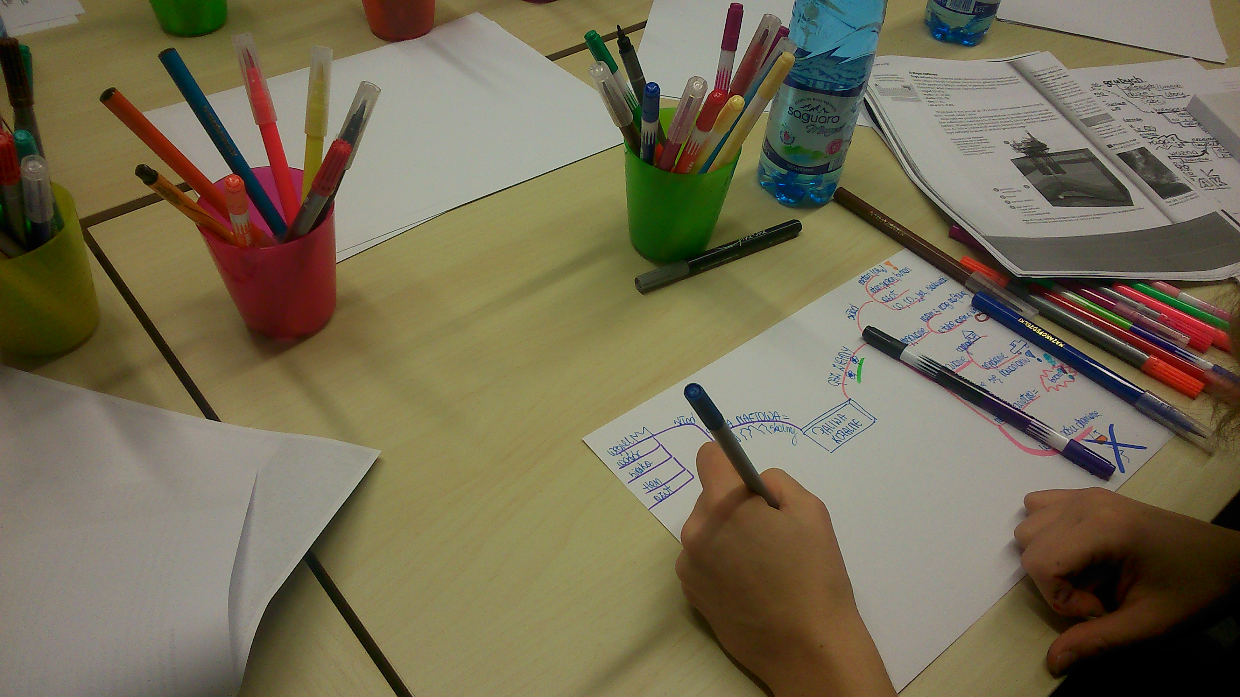
U

Slide 51
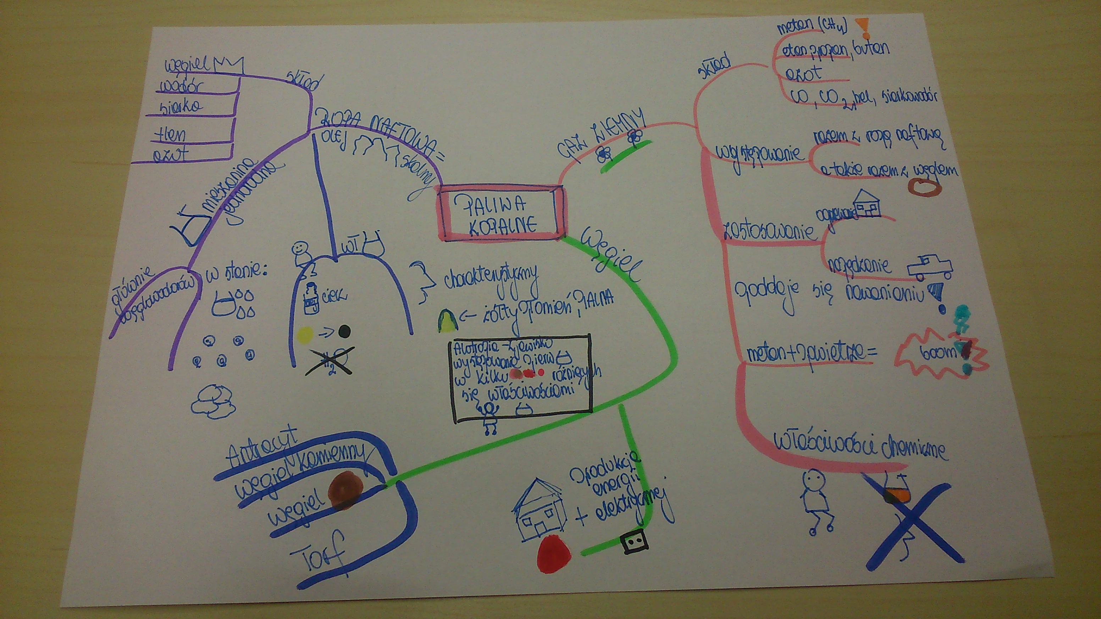
U

Slide 52
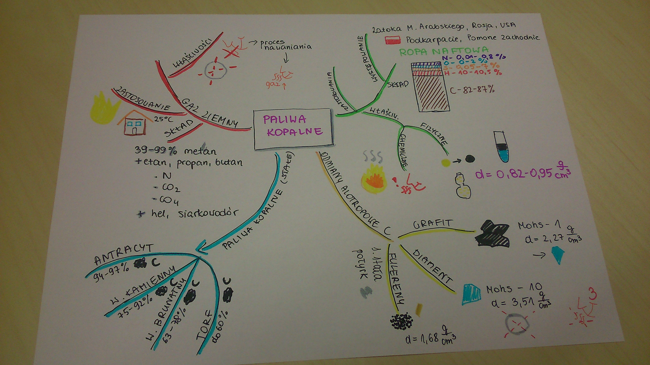
U

Slide 53
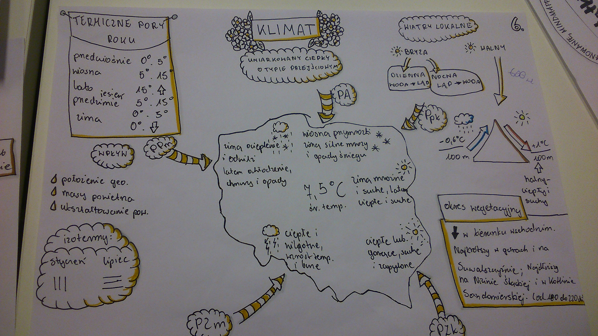
U

Slide 54
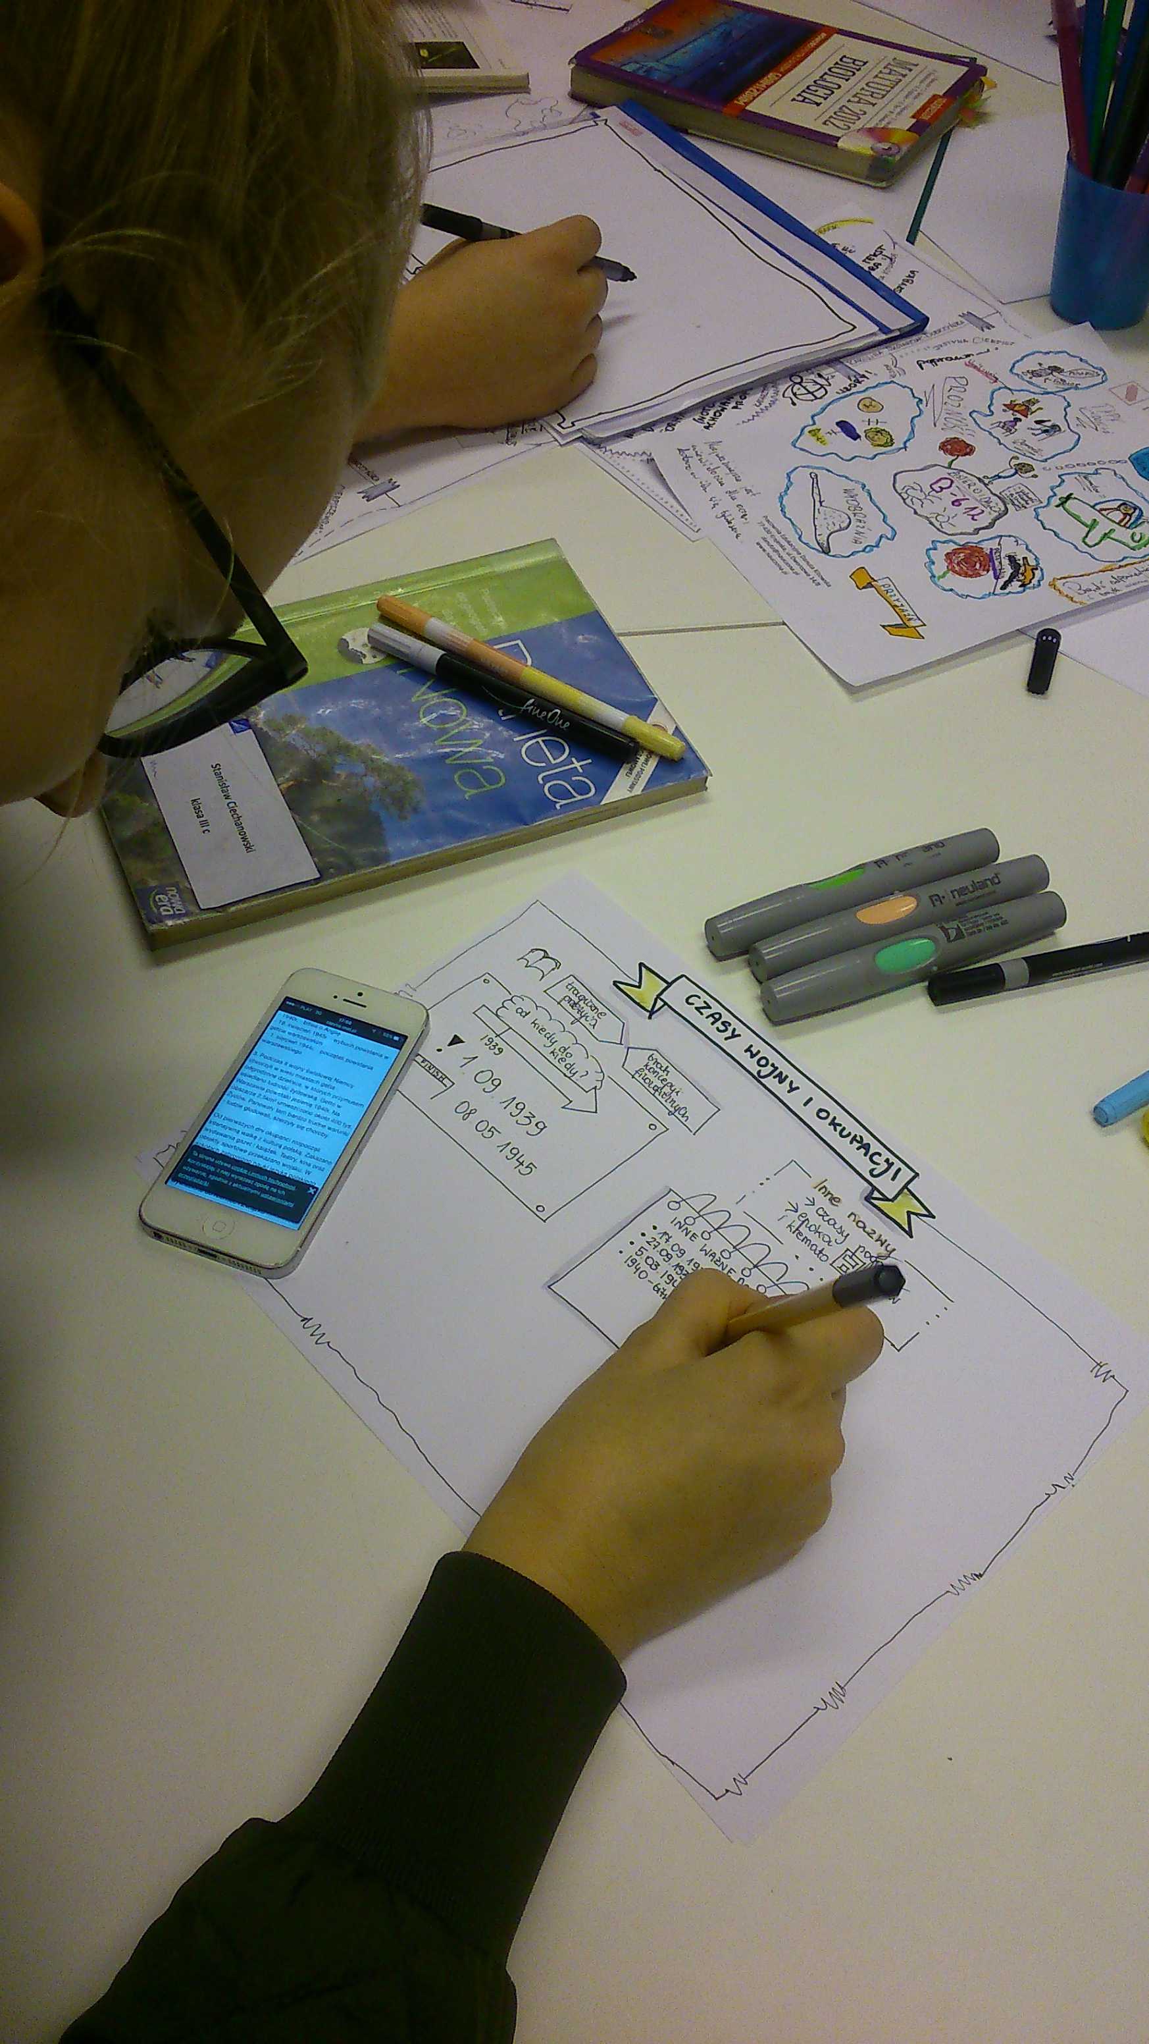

Slide 55
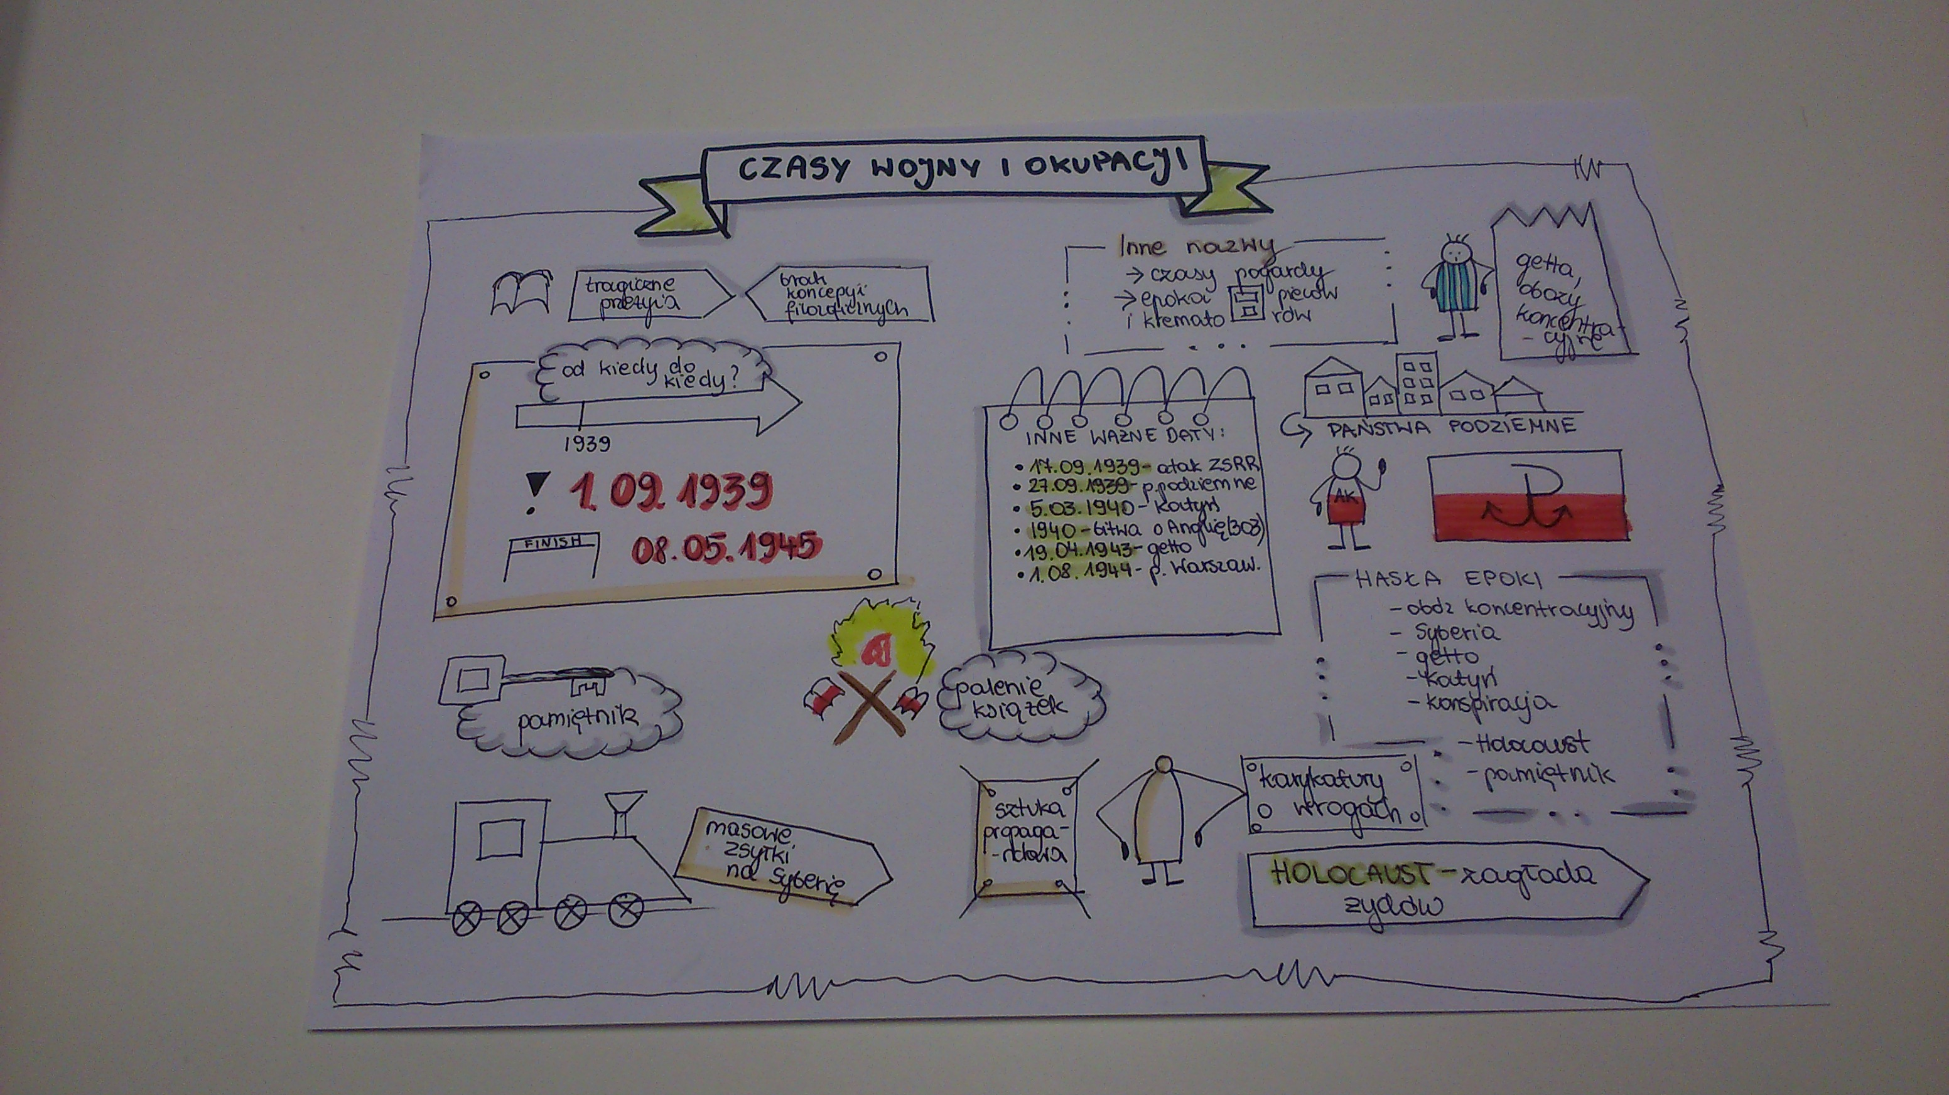
U

Slide 56
RODZICE

Slide 57
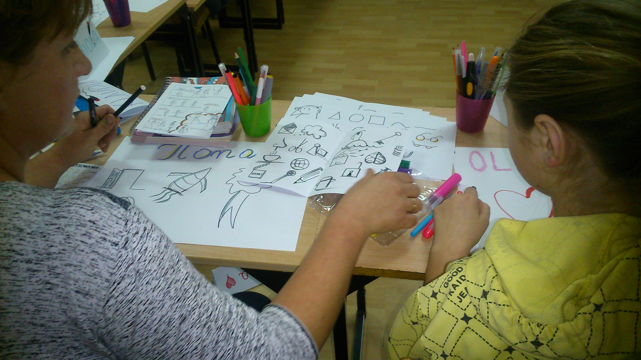
CDN, Łomnica, Lipka, Kleszczyna
R/U

Slide 58
R/U

Slide 59
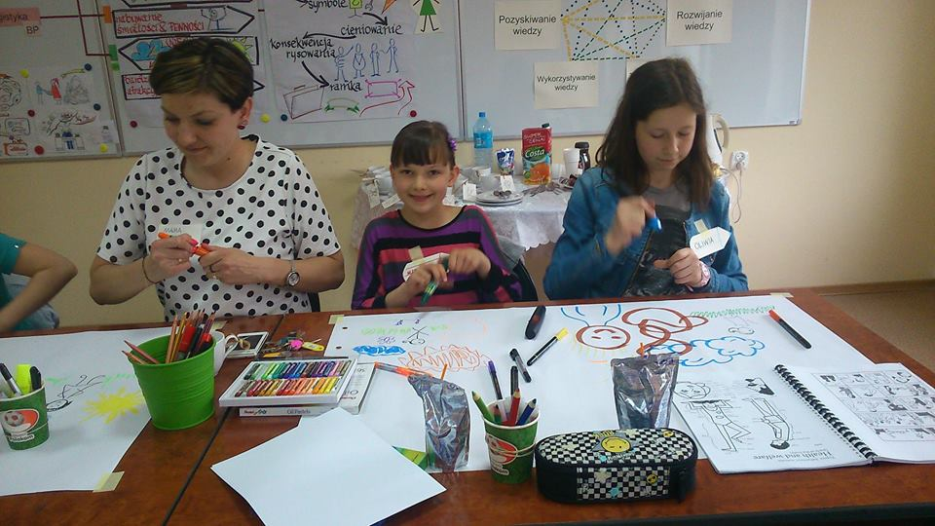
R/U

Slide 60
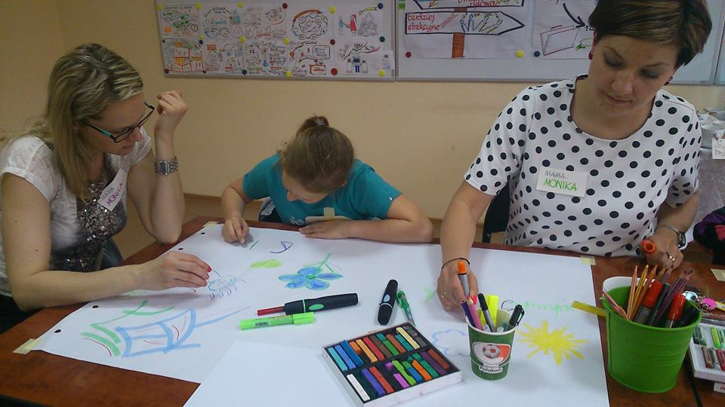
R/U

Slide 61
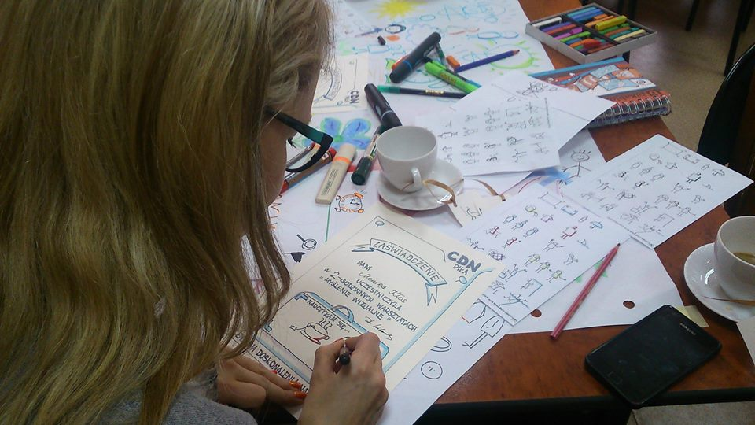
R/U

Slide 62
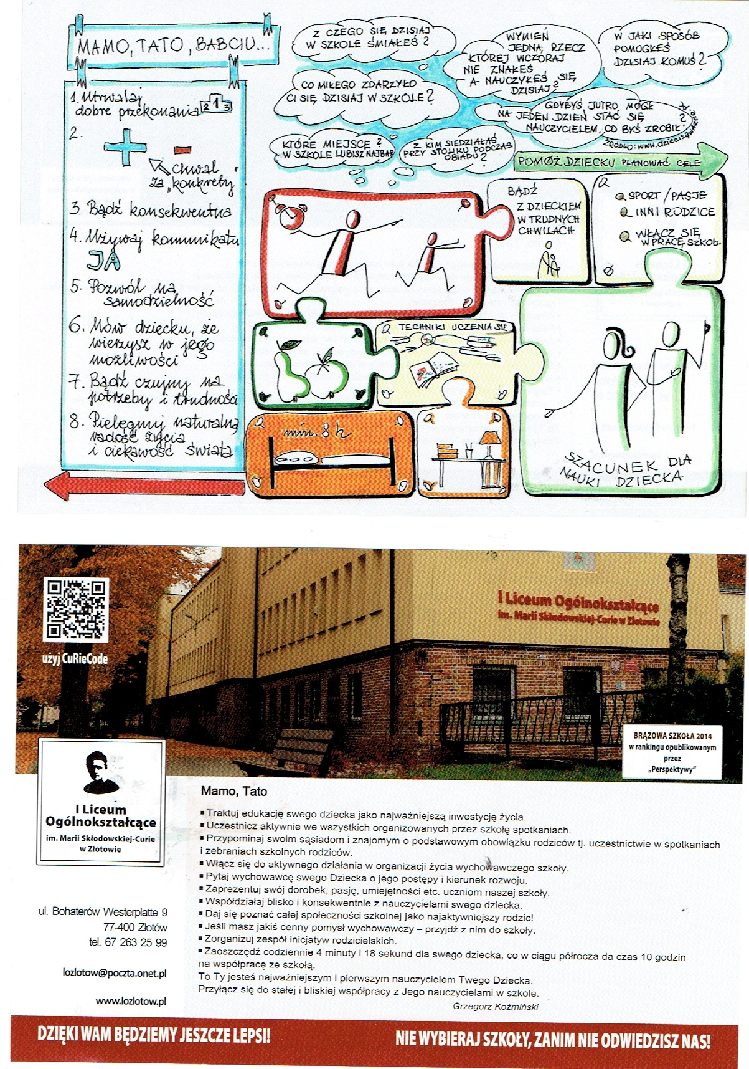

Slide 63
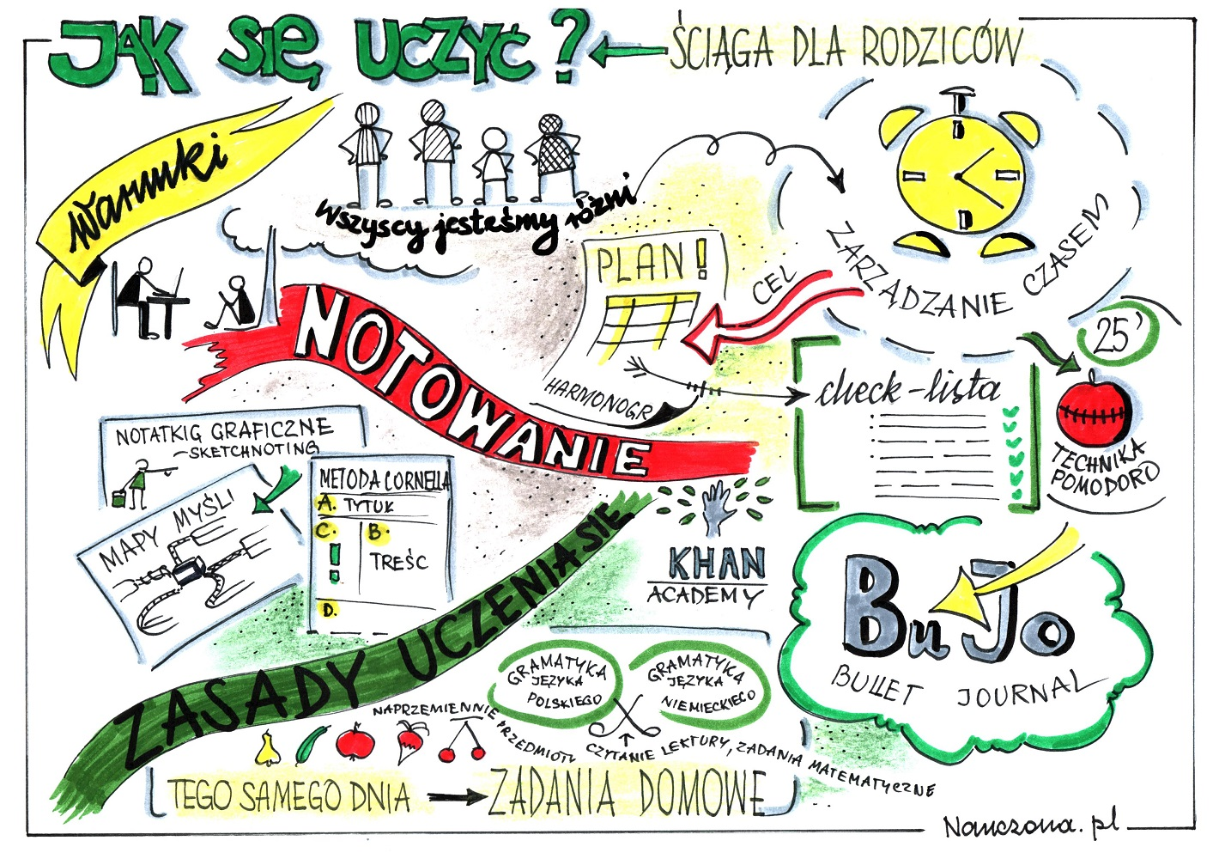

Slide 64
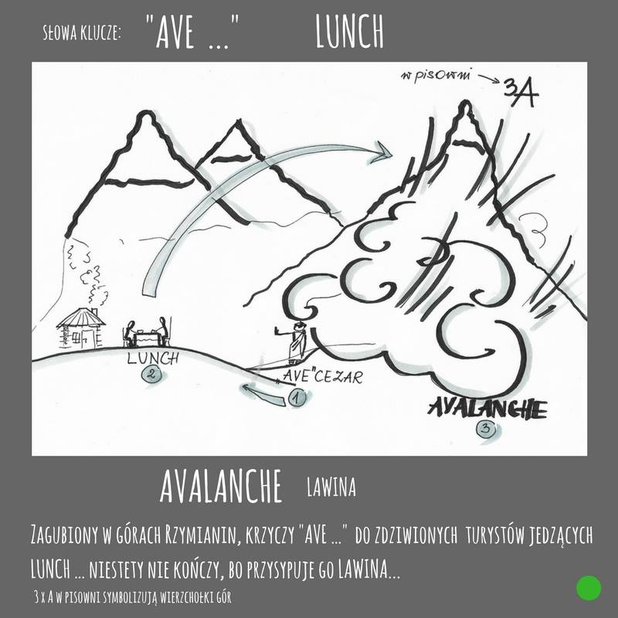

Slide 66
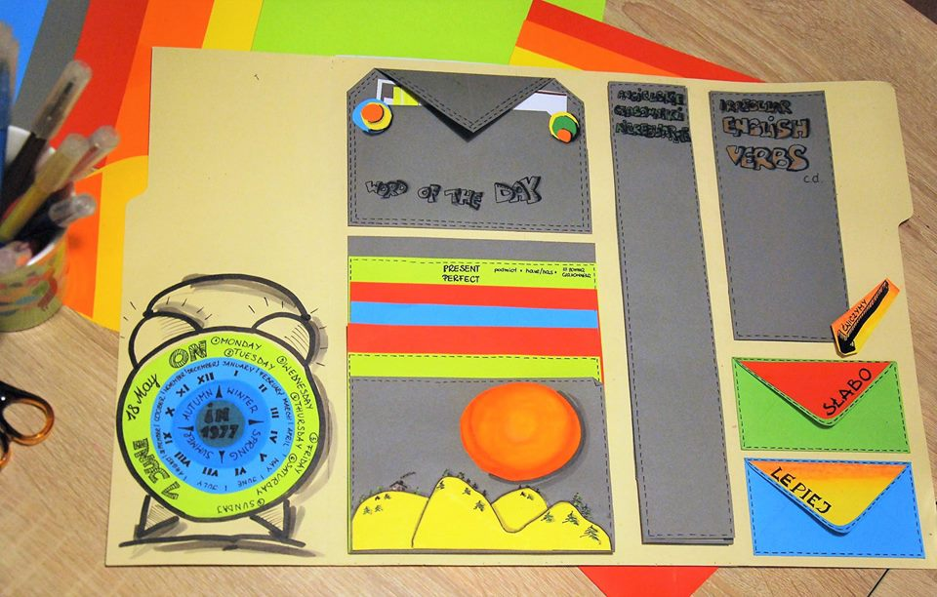

Slide 67
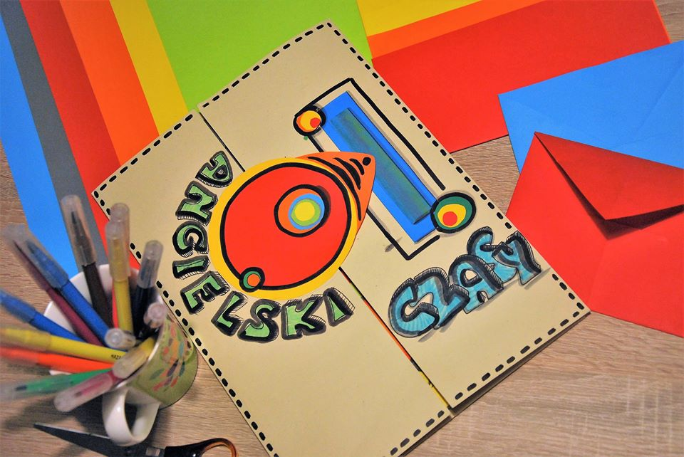

Slide 68
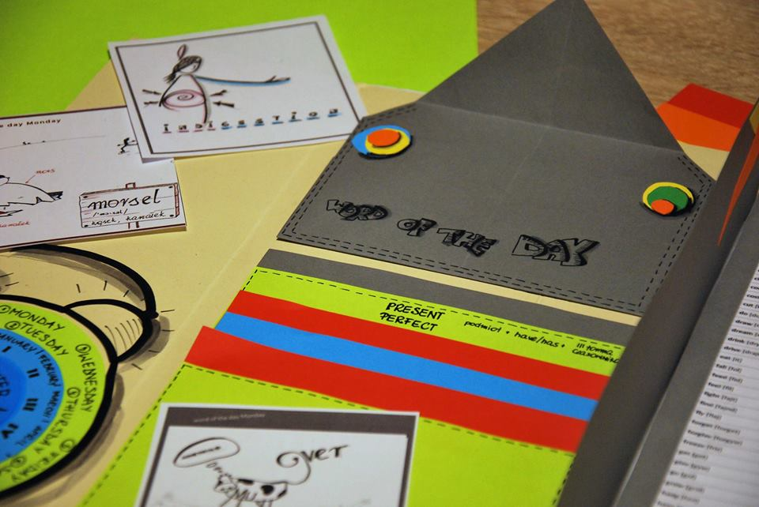
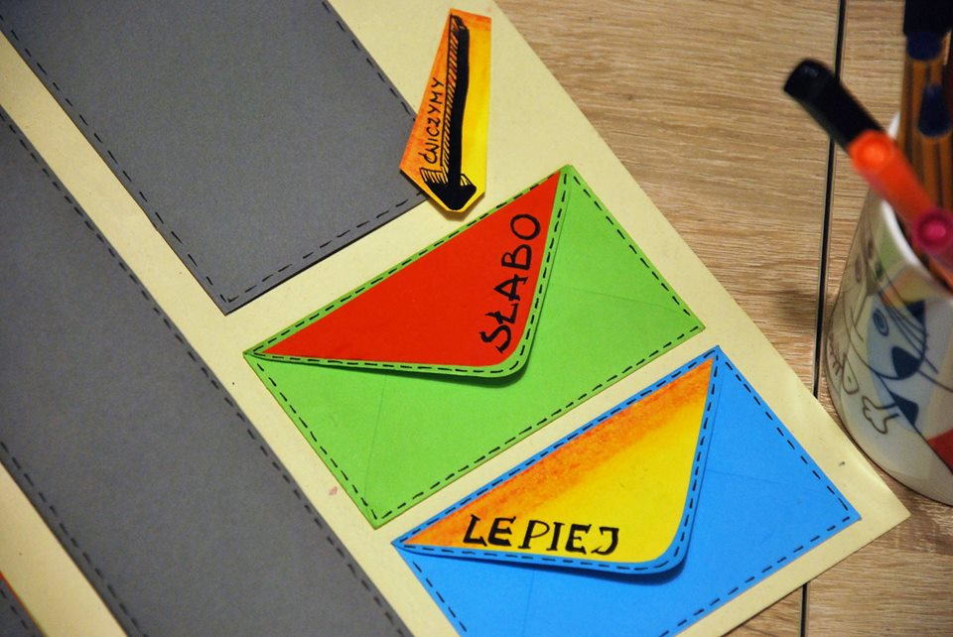

Slide 69
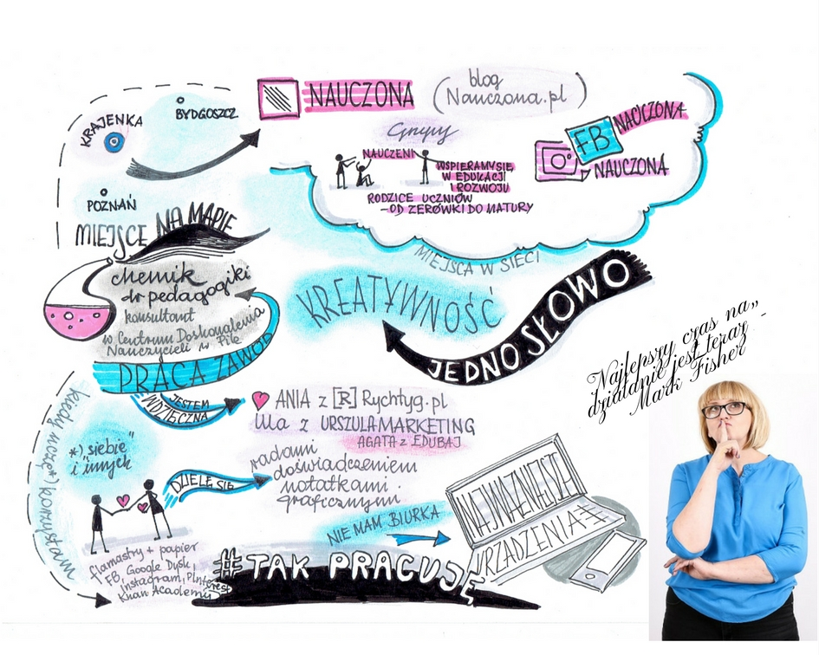

Slide 70
Danuta Kitowska
danuta@nauczona.pl
Blog – Nauczona.pl

